Slide 1
برنامج مقياس تطبيقات الإعلام الآلي في التسيير
جامعة بومرداس
كلية العلوم الاقتصادية، التجارية وعلوم التسيير
قسم علوم التسيير ماستر 02 إدارة الأعمال
إعداد
د. عرقوب وعلي
جامعة أمحمد بوقرة بومرداس/ ك ع ا ت ت

Slide 2
Programme de module Applications d’Informatique à la Gestion
Université de Boumerdes
FSEGC
Département SG Master II Management
Réalisé par
Dr. ARKOUB Ouali
UMBB/ FSEGC

Slide 3
برنامج المقياس
الفصل الأول: البرمجيات الرياضية والإحصائية في علوم التسيير
الفصل الثاني: النمذجة الرياضية باستخدام Excel
الفصل الثالث: الإحصاء الوصفي باستخدام البرمجيات الإحصائية
الفصل الرابع: الارتباط والنماذج الانحدارية باستخدام البرمجيات الإحصائية
الفصل الخامس: تحليل بيانات الاستبيان: الاختبارات القبلية باستخدام البرمجيات الإحصائية
الفصل السادس: تحليل بيانات الاستبيان: الاختبارات المعلمية
باستخدام البرمجيات الإحصائية
الفصل السابع: تحليل بيانات الاستبيان: الاختبارات غير المعلمية
باستخدام البرمجيات الإحصائية
الفصل الثامن: تحليل بيانات الاستبيان: اختبار الفرضيات

Slide 4
Programme de Module
Chapitre I: Logiciels Statistiques appliqués à la Gestion.
Chapitre II: Modélisations Mathématique sous Excel.
Chapitre III: Statistique Descriptive Sous Logiciels Statistiques.
Chapitre IV: Corrélation et Modèles de Régression sous LS.
Chapitre V: Analyses De Données de Questionnaires: Pré-tests sous LS.
Chapitre VI: Analyses De Données de Questionnaires: Tests Paramétriques sous LS.
Chapitre VII: Analyses De Données de Questionnaires: Tests Non Paramétriques sous LS.
Chapitre VIII: Analyses De Données de Questionnaires: Test des Hypothèses.

Slide 5
الفصل الخامس تحليل بيانات الاستبيان: الاختبارات القبلية باستخدام البرمجيات الإحصائية CHAPITRE V Analyses des données de questionnaire: Pré-tests sous LS

Slide 6
1- تصميم الاستبانة I- La Conception du Questionnaire

Slide 7
طرق جمع البيانات
طريقة الملاحظة: أي المشاهدة العينية بتسجيل البيانات منها.
طريقة الإستبيان: بطرح أسئلة يتم الإجابة عليها من طرف المبحوثين على أن تكون تلك الأسئلة تتناول موضوع معين محدد مسبقا وبدقة من طرف الباحث.
البريد الإلكتروني أو نشر المطلوب عبر شبكة الإنترنت: ويكون في مختلف المواقع المعروفة سواء شبكات التواصل الاجتماعي أو موقع الكتروني خاص، إذ يطلب الإجابة عليه من قبل عينة من المجتمع أو الفئة المستهدفة لموضوع البحث
طريقة اللقاء المباشر بين الباحث مع المبحوثين شخصياً للحصول على البيانات المطلوبة مع ضرورة شرح المطلوب للمبحوث للحصول على أفضل الإجابات وتكون عادة في المقابلات.
طريقة الهاتف: حال توفر الهاتف عند الفئة المستهدفة

Slide 8
وهنا نركز على أهم وسيلة والأكثر استخداما في ميدان العلوم الاجتماعية بصفة خاصة وهو الإستبيان –الإستمارة-:
عناصر الإستبيان :
1-تحديد أهداف الإستبيان:
لا يمكن للباحث الحصول على ما يريده من نتائج إذا لم يكن هناك هدف واضح ومحدد من عمل الإستبيان.
فكلما كان الهدف أو الغرض غير واضح كلما كان ذلك مضيعة لوقت المشاركين وإهدار لموارده.
فيجب أن يكون تصميم الإستبيان دقيقاً جداً
من حيث تحديد الهدف منه ولا يتركه عام.

Slide 9
2-كتابة الإستبيان :
بعد تحديد الهدف الرئيسي من الإستبيان يأتي الآن دور كتابة أسئلته وفقراته، حيث أن هناك عدة أنماط شائعة للأسئلة، ومنها:
أسئلة "نعم" أو "لا" :والتي قد ترافق أحيانا خيار:" ربما" أو خيار "لا أعرف"
الأسئلة الاختيارية : والتي تتضمن إما اختيار جواب واحد أو عدة أجوبة ممكنة
الأسئلة التي تتطلب كتابة نص حر
الأسئلة التقييمية ذات المقاييس المختلفة
الأسئلة المجمعة

Slide 10
الأسئلة
إما تكون
أسئلة مفتوحة
تتيح للباحثين الفرصة في الحصول على أجوبة غير متوقعة.
يشجع الأشخاص الذين سيجيبون على الإستبيان على إضافة آرائهم الخاصة، ومشاعرهم، ومواقفهم، حيث يمكن الباحث من استخدامها في جمع المعطيات النوعية.
أسئلة مغلقة
ينحصر جوابه ضمن مجال محدد من الإجابات المتوقعة، كأسئلة ”نعم“ أو ”لا“، وأسئلة المعدل التقييمية.
تصف بعمق أكبر وجهات النظر الحقيقية للأشخاص الذين يرغبون بإتاحة الفرصة لهم للإجابة على بعض الأسئلة بكلماتهم الخاصة.

Slide 11
3-أسس وضوابط إعداد الإستبيان
أولاً
تحديد محاور الإستبيان الرئيسية
ثانياُ:
كتابة الأسئلة لكل محور من هذه المحاور في مجموعة منفصلة عن المحاور الأخرى
.

Slide 12
وعند كتابة هذه الأسئلة يراعي الباحث الأمور -النقاط - التالية :
اختصار أسئلة الإستبيانات.
استخدام اللغة البسيطة أي اللغة السائدة والمناسبة لمستويات المبحوثين.
أن لا تكون صيغة السؤال قابلة للتأويل.
استخدام أشكال بسيطة للردود، مثل: "نعم" أو "لا"، والخيارات المتعددة.
تضمين خيار "ربما" أو "لا أعرف" في الأماكن الملائمة.
تجنب طرح الأسئلة الشخصية.
تجنب طرح الأسئلة المرشدة نحو إجابة معينة أي لا توحي بإجابة أخرى.
تجنب طرح الأسئلة التي تتطلب إجراء حسابات ذهنية، أو التي تعتمد على ذاكرة المستجيب.
طرح سؤال واحد فقط في الفقرة.
تجنب جعل صفحة الإستبيان تبدو فوضوية، أو غير منتظمة.
ترك مساحة كافية للإجابة.
طرح الأسئلة وفق ترتيب منطقي معين تدرج الأسئلة من العام إلى
الخاص بحيث تثير اهتمام الأفراد.
وضع مساحة في الإستبيان، كافية لكي يضع الأفراد ملاحظاتهم الشخصية.

Slide 13
4-إخراج الإستبيان:
في هذه الخطوة يقوم الباحث بتنسيق الإستبيان وإخراجه بشكل جيد بحيث تثير اهتمام المبحوثين، وهناك عدة نقاط يتم مراعاتها في عملية الإخراج :
تبيان الهيئة الرسمية التابع لها البحث بمعنى الجامعة، الكلية، القسم، والتخصص.
كتابة عنوان البحث في قمة الإستبيان.
ذكر اسم الباحث وإسم المشرف.
غالباً ما يرسل الإستبيان مصحوباً بخطاب أو تمهيد يشرح الغرض
من الدراسة وأهميتها.
تقديم ملاحظة تقديمية للمجيب توضح فيها طريقة
الإجابة حتى تكون تعليمات ملء الإستبيان واضحة وموجزة.

Slide 14
تقديم ملاحظة تطمئن المجيب على أن المعلومات سرية ولا تستخدم إلا لغرض علمي، مع شكر مسبق له على تعاونه.
ترتيب الأسئلة في كل صفحة بطريقة تسمح للإجابة المناسبة.
أن يكون الإستبيان قصيراً قدر الإمكان.
أن يكون نوع الورق جيداً والكتابة على وجه واحد فقط.
يجب تقسيم الأسئلة في محاور وتوضع لها عناوين واضحة وفق الفرضيات المحددة للدراسة.

Slide 15
ضبط الإستبيان قبل التطبيق الفعلي:
إن عملية ضبط الإستبيان قبل تطبيقه على الفئة المستهدفة تُعد عملية هامة لأنها تؤدي إلى أداة قياس علمية يُعتمد عليها في جمع البيانات وبالتالي تعميم النتائج.
تتطلب ما يلي:
صدق الإستبيان
ويقصد به إن الإستبيان يقيس ما وضع لقياسه، ولمعرفة ذلك يتم عرض الإستبيان على مجموعة من الخبراء المتمرسين في مناهج البحث وإعداد الإستبيانات وكذلك المتخصصون في موضوع البحث، وذلك لإقرار أو حذف أو تعديل أو إضافة فقرات للإستبيان
عينة استطلاعية من مجتمع البحث ومن خارج عينة البحث: وتكون متفقة في خواصها مع عينة البحث، وذلك لحساب معامل الثبات للإستبيان.
كما أن تطبيق الإستبيان على العينة الاستطلاعية يفيد الباحث من عدة نواحي هي:
-تحديد درجة استجابة المبحوثين للإستبيان.
-تساعد على التعرف على الأسئلة الغامضة.
-تساعد في إتاحة الاختبار المبدئي للفرض.
-توضح بعض المشكلات المتعلقة بالتصميم والمنهجية.
تطبيق الإستبيان على

Slide 16
تحليل بيانات الإستبيان بإستخدام البرامج الإحصائية:
بعد تصميم الإستبيان واختباره وتعديله يتم تعميمه على العينة المستهدفة من الدراسة، وبعد جمعه من المبحوثين يتم تحليله وهناك عدة برامج للتحليل الإحصائي أهمها برنامجي SPSS و STATA الذين سنركز على دراستهما.
والذي سنتناولهما بشيء من التفصيل لاحقًا، إذ يسهل لنا البرنامجين صنع القرار حيال موضوع الدراسة من خلال إدارتهما للبيانات وتحليلهما الإحصائي السريع للنتائج.

Slide 17
حسب مفهوم SPSS و STATA فإن:
الأشخاص المبحوثين/المشاهدات- الذين يقومون بالإجابة عن أسئلة الإستبيان يطلق عليهم إسم:
حالات -Cases-
كل سؤال
–الفقرة-
في الإستبيان هو عبارة عن:
متغير -Variables-
إجابات الأشخاص عن الأسئلة -الفقرات- تسمى:
قيم المتغيرات

Slide 18
1-ترميز البيانات:
تحتاج عملية الترميز لإنتباه الباحث من أجل إعطاء كل متغير من متغيرات الدراسة مجموعة أرقام على حسب عدد المتغيرات تبدأ دائما بالرقم (1) كما يلي:
 | المتغير | الترميز
الجنس |  | ذكر | 1 أو 0
 |  | أنثى | 2 أو 1
المستوى التعلمي |  | أمي | 1
 |  | ابتدائي | 2
 |  | متوسط | 3
 |  | ثانوي | 4
 |  | جامعي | 5
الحالة الاجتماعية |  | متزوج | 1
 |  | غير متزوج | 2
وهكذا إلى أن تنتهي المعلومات المراد إدخالها.

Slide 19
ملاحظة 1: في حالة المقاييس أو الإستبيانات التي تعتمد على السلم الثلاثي أو الرباعي أو حتى الخماسي فإنه يمكن الترميز بالشكل التالي:
السلم | الترميز
معارض بشدة | 1
معارض | 2
محايد | 3
موافق | 4
موافق بشدة | 5
ملاحظة 2:
يمكن استخدام الحروف في الترميز لكن يفضل استخدام الأرقام حتى تتم عملية إدخال البيانات الرقمية بسهولة في SPSS لأن:
الحاسوب يفرق بين الحروف الصغيرة والكبيرة.
الكثير من الأوامر في SPSS تنفذ فقط مع المتغيرات الرقمية
ولا تنفذ مع المتغيرات الحرفية.

Slide 20
2-إدخال البيانات في صفحة محرر البيانات
View- Data Editor Data:
بعد عملية الترميز يقوم الباحث بهذه العملية بإستعمال البرنامج الإحصائي، ولكن قبل ذلك لابد من ضرورة التفريق بين طبيعة البيانات –المتغيرات- التي تم جمعها وتحديدها مسبقا لأن:
نوع المتغير له علاقة بنوع التحليل الإحصائي الذي يريد الباحث استخدامه،
أي إخلال بذلك يؤثر على الإفتراضات الأساسية الخاصة بكل تحليل إحصائي، ويؤدي إلى خل كبير في نتائج التحليل.

Slide 21
يهتم علم الإحصاء يجمع البيانات Data، ونوع البيانات، وطريقة قياسها من أهم الأشياء التي تحدد التحليل الإحصائي المستخدم، فمنها الرقمية ومنها غير رقمية.
يمكن تقسيم البيانات إلى مجموعتين:
البيانات الكمية Quantitative Data.
البيانات الوصفية Qualitative Data،

Slide 22
1- المقاييس الاسمية (nominal or categorical measurement scales)
الأرقام في هذه المقاييس تستخدم فقط للدلالة على الفئات التي ينتمي إليها الأفراد أو الأشياء من أمثلتها مثلا: ترقيم أعضاء فريق كرة القدم، أو أرقام الهويات، أو أرقام التلفون .... فالرقم هنا ليس له خصائص محددة فهو فقط يشير إلى الشخص أو الشيء الذي خصص له.
ومن أمثلة هذه المقاييس الجنس، الديانة، عضوية الأحزاب، ..... فالأرقام لا تعكس معنى رياضي ولا تعكس ترتيب معين فمثلا يمكن إعطاء الذكر رقم 1 والأنثى الرقم 2 كما انه يجوز أيضا عكس الأرقام فهي فقط مجرد إشارة تصنيف.
مثال آخر: الحالة الاجتماعية: 1 متزوج، 2 أعزب، 3 مطلق..

Slide 23
وهذه المقاييس لا يوجد إلا عدد قليل من التحليلات الإحصائية التي يمكن استخدامها. فالباحث هنا مثلا لا يستطيع تحديد المتوسط الحسابي (لا يوجد شيء معناه متوسط الجنس أو متوسط الديانة). ولكن باستطاعته هنا استخدام النسب المئوية (percentage) والتكرارات (frequencies) مثلا يمكن تحديد نسبة الذكور والإناث.
ويعتبر المنوال (mode) هو المقياس الوحيد للنزعة المركزية (central tendency) الذي يمكن حسابه في حالة هذه المقاييس ويشير إلى القيمة الأكثر تكرارا.
كما أن هذه المقاييس لا يمكن إجراء العمليات الحسابية عليها (الجمع والطرح والضرب والقسمة) إذ لا يوجد معنى لان نجمع رقم الذكور مع رقم الإناث مثلا. كما وتعتبر هذه المقاييس في أدنى سلم المقاييس وابسطها.
تطبق الاختبارات اللامعلمية على هذا النوع من المقاييس ولا يجوز مطلقا استخدام الاختبارات المعلمية

Slide 24
امثلة على المقياس الاسمي
1- الديانة:
2- التخصص العلمي
3- الأسئلة التي تكون الإجابة عليها بنعم أو لا :
يلاحظ أن الأرقام هنا فقط للترميز وليس لها أي معنى كمي أو ترتيبي وهي فقط لأغراض التصنيف ويمكننا وضع أي رقم ولأي صفة وكما نشاء
مسلم | مسيحي | يهودي | بوذي
1 | 2 | 3 | 4
اقتصاد | محاسبة | إدارة أعمال | تسويق
1 | 2 | 3 | 4
نعم | لا
1 | 2

Slide 25
2- مقاييس الترتيب (Ordinal Measurement Scales)
لا تقتصر وظيفة الأرقام هنا فقط على مجرد التصنيف كما هو في المقاييس الاسمية بل تضيف شيء جديد لنا وهو الترتيب، وبالتالي فان الأرقام المستخدمة في هذه المقاييس يمكن ترتيبها بمعنى يمكن القول أن شيء أكثر أو اقل من شيء آخر بالنسبة لخاصية معينة.
المقياس الترتيبي يستخدم مع المتغيرات التي يحكم فئاتها تدرج في المستوى مثلا من الأصغر للأعلى مثل الدرجة الوظيفية (موظف، رئيس قسم، مدير، مدير عام).
والمقياس الترتيبي يوضح أو يعكس وجود فروق بين الفئات ولكن لا يوضح لنا مقدار هذه الفروق.

Slide 26
مثال: المستوى الاقتصادي: منخفض – متوسط – مرتفع
فهذا المتغير ترتيبي عكس لنا اتجاه وترتيب المستوى الاقتصادي إلا انه لم يخبرنا عن مقدار الفرق في هذا المستوى بين الفئتين (منخفض، ومتوسط) مثلا أو بين (متوسط ومرتفع)
كما لا يمكننا أن نستنتج من المقياس الرتبي أن الفرق بين المستوى المنخفض والمستوى المتوسط هو نفس الفرق بين المستوى المتوسط والمستوى المرتفع. أي أن هذا المقياس كل ما زودنا به هو أن المستوى الاقتصادي المتوسط اعلي من المستوى الاقتصادي المنخفض وان المستوى المرتفع اعلي من المستوى المتوسط دون معرفة أو تحديد مقدار الفروق بين الفئات. وهذه المشكلة أو السلبية يعالجها لنا المقياس الثالث الأكثر ارتقاء وهو المقياس الفتري.
والمقياس الرتبي شأنه شأن المقياس الاسمي لا نستطيع استخدام العمليات الحسابية معه. ويستخدم الوسيط (median) بالإضافة إلى المنوال (mode) كمؤشرات للنزعة المركزية في مقاييس الرتبة ولا يستخدم الوسط الحسابي.
كما تطبق عليه الاختبارات اللامعلمية.

Slide 27
ومن أمثلة المقياس الترتيبي ما يلي:
1- قيام مندوب التسويق بترتيب السلع التي يسوقها بحسب تفضيل المستهلك لها .
2- ترتيب الأفراد بحسب مؤهلاتهم العلمية: (ثانوي فأقل– ليسانس – ماستر – ماجستير – دكتوراه).
3- مقاييس الاتجاهات: مثل مقياس ليكرت الخماسي (موافق بشدة موافق محايد غير موافق غير موافق بشدة)
4- المقاييس الأخرى التي على نمط ليكرت مثل: (بدرجة كبيرة جدا بدرجة كبيرة بدرجة متوسطة بدرجة ضعيفة بدرجة ضعيفة جدا) وهكذا
ونظرا لأهمية مقياس ليكرت وكثرة استخدامه في البحوث الاجتماعية فيما يلي نظرة موجزة عن واضع هذا المقياس:

Slide 28
مقياس ليكرت الخماسي
أسمه الكامل Rensis Likert .
وهو عالم اجتماع أمريكي.
ولد في مدينة Cheyenne بولاية Wyoming في 5 أغسطس عام 1903
وتوفي في مدينة Ann Arbor بولاية Michigan في 3 سبتمبر عام 1981
حاصل على درجة البكالوريوس في علم الاجتماع والاقتصاد من جامعة ميتشغان عام 1926م.
حاصل على درجة الدكتوراه في علم النفس من جامعة كولومبيا عام 1932م.
مؤسس معهد البحوث الاجتماعية التابع لجامعة ميتشغان :
University of Michigan's Institute for Social Researchفي عام 1946 م وكان يرأس المعهد منذ إنشائه حتى عام 1970م عندها تقاعد من الجامعة.
بعد تقاعده من الجامعة أسس شركة خاصة به Rensis Likert Associates لتقديم الاستشارات لمختلف الشركات.
ويعد مقياس ليكرت الخماسي (1-5) العمل الأكثر شهرة لــــ ليكرت والذي كان نتاجا لبحثه في رسالة الدكتوراه بعنوان "أسلوب لقياس المواقف (الاتجاهات)
" A Technique For The Measurement of Attitudes

Slide 29
3- المقياس الفتري Interval Scale
كما يتضح مما سبق أن كلا من المقياس الاسمي والمقياس الرتبي فشلا في تحديد مقدار المسافة بين فئات الأشياء أو الأشخاص. والمقياس الفتري يتغلب على هذه الخاصية حيث أن الأرقام في هذا المقياس توضح لنا ليس فقط الرتبة بل أيضا مقدار الفروق بين الفئات وبالتالي يمكننا المقارنة بين هذه الفروق.
وابرز مثال على المقياس الفتري هو مقياس درجات الحرارة حيث أن الفرق بين درجة الحرارة 40 و50 هو نفس الفرق بين درجة الحرارة بين 70 و80 ويساوي 10 درجات لان وحدات القياس ثابتة.
وبالرغم من ارتقاء المقياس الفتري مقارنة مع الرتبي والاسمي إلا انه لا تطبق عليه جميع العمليات الحسابية إذ لا يطبق عليه سوى عمليات الجمع والطرح ولا يمكن استخدام عملية القسمة فيه لان الصفر في المقياس الفتري هو صفر اعتباري وليس الصفر المطلق الذي يعني انعدام الخاصية. فبحسب مثال درجة الحرارة السابق فانه عندما تكون درجة الحرارة تساوي صفر لا يعني انعدام درجة الحرارة بل درجة الحرارة تبقى والصفر هنا اعتباري للإشارة إلى درجة حرارة تجمد المياه فخاصية الحرارة لازالت موجودة لكنها منخفضة جدا والدرجة التي يتجمد عندها الماء اصطلح على أنها تساوي صفر.

Slide 30
وفي حالة المقياس الفتري يمكن استخدام الوسط الحسابي والانحراف المعياري طبعا بالإضافة إلى إمكانية استخدام مقاييس النزعة المركزية المستخدمة في المقاييس السابقة الاسمية والرتبية مثل المنوال والتكرار والوسيط.
كما يمكن استخدام الاختبارات المعلمية في هذه الحالة بالإضافة أيضا إلى إمكانية استخدام الاختبارات اللامعلمية أيضا في ظروف معينة

Slide 31
4- المقياس النسبي Ratio Scale
يعتبر هذا المقياس من ارقي المقاييس ويتصف بجميع خصائص المقاييس السابقة بالإضافة إلى ميزة أخرى وهي أن الصفر في هذا المقياس هو صفر مطلق يعني انعدام الخاصية.
ومن أمثلة هذا المقياس متغيرات الأوزان والأطوال فالوزن عندما يساوي صفر يعني انعدام خاصية الوزن تماما
كذلك متغيرات مثل الدخل، والكمية المنتجة أو المباعة، وحجم التكاليف، ومصاريف الدعاية، حجم رأس المال ....الخ كلها تعتبر مقاييس كمية نسبية
ونظرا لان الصفر في المقياس النسبي هو صفر مطلق لذلك يمكن استخدام جميع العمليات الحسابية بالإضافة إلى القسمة (ولذلك سمي نسبي لأنه يعكس خاصية القسمة).
كما أن هذا المقياس تستخدم فيه جميع مقاييس النزعة المركزية والتشتت كما يمكن تطبيق كلا النوعين من الاختبارات المعلمية واللامعلمية.

Slide 32
الإحصاء المعلمي (البارامترى) Parametric : الأساليب الإحصائية التي تستخدم في التحقق من صحة الفروض المتعلقة بمجتمعات قيم برامتراتها محددة ،أي يعتمد على معالم المجتمع .
- يشترط اعتدالية التوزيع؛
- أن يكون حجم العينة كبير وتم اختياره عشوائياً ؛
- يستخدم في حالة القياس الفتري والنسبي؛
- من أمثلته : اختبار T - الارتباط الخطى - تحليل التباين (اختبار F).

Slide 33
الإحصاء غير المعلمي (اللابارامترى) Non parametric : الأساليب الإحصائية التي تستخدم في التحقق من صحة الفروض المتعلقة بمجتمعات قيم بارامتراتها غير محددة أي لا يعتمد على معالم المجتمع ويسمى بإحصاء التوزيعات الحرة أو الفرضيات الضعيفة.
- لا يشترط اعتدالية التوزيع؛
- حجم العينة صغير؛
- يستخدم في حالة القياس الاسمي والترتيبي؛
- من أمثلته : التكرارات – النسب المئوية – مربع كاي – مان ويتنى... .

Slide 34
جدول بوضح بعض الإختبارات الإحصائية لقياس الإختلاف في المتوسطات الحسابية حسب نوع المتغير وعدد العينات:
نوع البيانات -نوع المتغير- |  | تصميم تجريبي
 |  | بين المجموعات عينات مستقلة | داخل المجموعات عينات مترابطة
عينة واحدة
نوعي –إسمي- |  | اختبار كاي مربع (Chi-Square test)
رتبي |  | اختبار الإشارة أو ذات الحدين (Sign test/Binomial)
فتري |  | اختبار(T) لعينة واحدة (One-Sample T-Test)
عينتان
نوعي - إسمي- | اختبار كاي مربع Chi-Square test |  | اختبار مكنمار Mcnemar test
رتبي | ولكوكسون، مان ويتني Mann-Whiney, Wilcoxon test |  | ولكوكسون للأزواج المترابطة ذات الرتب المؤشرة Wilcoxon-signed ranks test, Sign test
فتري | اختبار(T) للعينات المستقلة Independent-Samples T-Test |  | اختبار(T) لعينات المترابطة على شكل أزواج Dependent (Paired) Samples T-Test
ثلاث عينات فأكثر
نوعي - إسمي- |  | اختبار كاي مربع Chi-Square test | كوكران كيو Cochran’s Q test
رتبي |  | كروسكال والاس Kruskal-Wallis test | فريدمان Friedman test
فتري |  | التباين ذو الإتجاه الواحد Independent Samples One-way ANOVA | التباين الأحادي للتصميم ذو القياسات المتكررة Repeated measure ANOVA

Slide 35
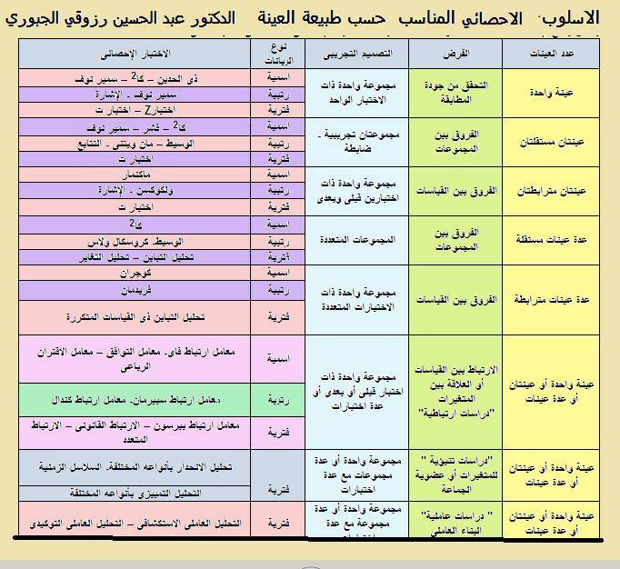

Slide 36
مثال استبيان درجة رضا الطلبة
أولا: البيانات الشخصية
الجنس: ذكر/ أنثى
السن: 20 سنة أو أقل/21-26/25-30/ أكثر من 30 سنة
نظام الدراسة في الليسانس: كلاسيكي/ إل إم دي
المعدل السنوي في الماستر I:

Slide 37
مثال استبيان درجة رضا الطلبة
ثانيا: رضا الطلبة عن مؤهلاتهم
مرتفع جدا | مرتفع | متوسط | منخفض | منخفض جدا | العبارة
 |  |  |  |  | درجة رضاك عن مستواك في المقاييس النظرية
 |  |  |  |  | درجة رضاك عن مستواك في المقاييس التقنية
 |  |  |  |  | درجة رضاك عن مستواك في المقاييس التحليلية
 |  |  |  |  | درجة رضاك عن مستواك في اللغات
 |  |  |  |  | درجة رضاك عن مستوى انضباطك

Slide 38
مثال استبيان درجة رضا الطلبة
ثالثا: رضا الطلبة عن عناصر مناخ الدراسة
مرتفع جدا | مرتفع | متوسط | منخفض | منخفض جدا | العبارة
 |  |  |  |  | درجة رضاك عن التخصص الذي وجهت إليه
 |  |  |  |  | درجة رضاك عن برامج المقاييس التي تدرسها
 |  |  |  |  | درجة رضاك عن أداء الأساتذة في المحاضرات والأعمال الموجهة
 |  |  |  |  | درجة رضاك عن أداء الإدارة في تسيير الشؤون البيداغوجية
 |  |  |  |  | درجة رضاك عن مستوى جودة التعليم والمحيط العام للعمل بالجامعة

Slide 39
2- الاختبارات القبلية II- Les Pré-tests

Slide 40
الاختبارات القبلية لفقرات ومحاور الاستبانة
تجرى الاختبارات القبلية عادة على عينة استطلاعية من 30 إلى 50 فرد في حالة مجتمعات الدراسة الكبيرة، كما يمكن أن تجرى مباشرة على مجتمع الدراسة في حالة صغره أي عدم تجاوزه 50 فردا، وهذا بعد تحكيم الاستبانة والتأكد من صدقها الظاهري (La validité d’apparence) وصدق محتواها (La validité de contenu) من قبل 3 محكمين على الأقل (متخصصين في موضوع الدراسة) ويمكن إدراج محكمين إحصائيين أيضا للتأكد من صحة بناء فقرات ومحاور الإستبانة.
من جانب المنهجية الإحصائية، لابد من التأكد من الاتساق الداخلي (Cohérence interne) لفقرات الاستبيان مع محاورها، وأن هذه الفقرات تصب جيدا في قالب ومضمون محورها حيث أن كل محور يمكن أن يمثل متغيرا أو ظاهرة مدروسة، كما أنه من الضروري التأكد أن تخدم المحاور أهداف الدراسة وتترابط وتتفاعل فيما بينها بالاعتماد على دراسة الصدق البنائي للاستبانة (La validité structurelle) التي يمكن أن تكون داخلية (Interne) بدراسة ارتباط محاور الاستبانة مع درجتها الكلية، أو خارجية (Externe) بمقارنة نتائج الاستبيان مع نتائج استبيان دراسة أخرى وتحديد ما إن كانت متقاربة (Convergente) أو متباعدة (Divergente).

Slide 41
الاختبارات القبلية لفقرات ومحاور الاستبانة
أهم الاختبارات القبلية التي تجرى على العينة الاستطلاعية:
اختبار الاتساق الداخلي (Cohérence Interne) لفقرات الاستبيان مع محاورها (باستخدام معامل الارتباط بيرسون لكل فقرة مع المحور الخاص بها)؛
اختبار الصدق البنائي (Validité Structurelle) لمحاور الاستبيان مع الدرجة الكلية للاستبيان في حالة استبانه المعتمدة على مقاييس رتبية أو قياسية كسلم ليكرت (باستخدام معامل الارتباط بيرسون لكل محور مع الدرجة الكلية للاستبانة)؛
اختبار ثبات وصدق الاستبيان (Fiabilité et Validité des items) أي اختبار ثبات فقراته عند تكراره على عينات أخرى من الأفراد، وذلك باستخدام عدة مقاييس أهمها وأكثرها انتشارا هو معامل ألفا كرونباخ (Coefficient de Alpha CRONBACH) الذي يمثل معامل الثبات وجذره التربيعي معامل الصدق، وهناك طريقة أخرى بديلة مستخدم بكثرة هي طريقة التجزئة النصفية (Méthode de Split Half) التي تعتمد على تقسيم أسئلة كل محور إلى فردية وزوجية وحساب معامل الارتباط بيرسون (r de Pearson) بينها ثم تصحيحه بمعادلة سبيرمان براون (Spearman Brown) لإيجاد معامل الارتباط المعدل.

Slide 42
دراسة حالة استبانة
تم الاعتماد على استبانه صممت في ملتقى وطني حول رأس مال البشري في المكتبات الجامعية الجزائرية الذي وجه لموظفي المكتبة المركزية لجامعة بومرداس، أي أن حجم العينة صغير لم يتجاوز 50 فردا، حيث أن عدد الاستبيانات المسترجعة والصالحة للمعالجة الإحصائية يساوي 35 استبانه، مع الاعتماد على سلم ليكرت الخماسي لقياس درجة موافقة المستجوب على تحقق العبارات في المكتبة.
وتم تقسيم الاستبيان إلى 4 أقسام رئيسية:
القسم الأول: البيانات الشخصية والوظيفية (الجنس، السن، المؤهل العلمي، عدد سنوات الأقدمية، الفئة الوظيفية)؛
القسم الثاني: المحور الأول (المتغير الأول): الاستثمار في رأس مال البشري والفكري، يحتوي على 7 فقرات؛
القسم الثالث: المحور الثاني (المتغير الثاني): تنمية وتطوير الكفاءات، يشمل 6 فقرات؛
- القسم الرابع: المحور الثالث (المتغير الثالث): دور الموارد البشریة في تحسین جودة خدمات المعلومات بالمكتبات الجامعیة الجزائرية، يتضمن 5 فقرات.

Slide 43
تعريف متغيرات الدراسة وإدخال بياناتها
أول خطوة في البرنامج الإحصائي هي تعريف متغيرات الدراسة، وفي الاستبيان المقدم كمثال للدراسة، يشمل 5 متغيرات ديمغرافية (الخصائص الشخصية والوظيفية) إضافة إلى 7 متغيرات في المحور الأول و6 متغيرات في المحور الثاني و5 متغيرات في المحور الثالث بما ينتج 23 متغيرا (5+18)، ولدينا 4 متغيرات سنحسبها انطلاقا من نتائج الفقرات وهي المتغيرات المستهدفة (Variables ciblées) وهي متوسط المحور الأول (المتوسط الحسابي لفقراته السبع)، ومتوسط المحور الثاني (المتوسط الحسابي لفقراته الست)، ومتوسط المحور الثالث (المتوسط الحسابي لفقراته الخمس)، والدرجة الكلية للاستبيان (المتوسط الحسابي لجميع الفقرات).
بعد تعريف المتغيرات يتم إدخال بياناتها، حيث أن كل فرد يمثل مشاهدة وهو في البرنامج الإحصائي يمثل السطر، في حين المتغير يمثل العمود.

Slide 44
حساب متغيرات الدراسة المستهدفة
بعد إدخال جميع البيانات، الخطوة الموالية هي حساب المتغيرات المستهدفة، والتي تمثل درجة كل محور والدرجة الكلية للاستبيان.
في برنامج spss يتم ذلك بالاعتماد على الأمر Transformer ومنه Calculer la variable في النافذة نسمي المتغير المستهدف مع اختيار الدوال الإحصائية Fonctions statistiques ومنها نختار Mean أي المتوسط الحسابي باللغة الإنجليزية، ونحسب المتوسط لفقرات كل محور مع تسمية المتغير المستهدف بالمحور الأول بعدها الثاني بعدها الثالث.
في برنامج Stata يتم ذلك بالاعتماد على الأمر Data ومنه Create or Change Data ومنه Create a new variable وفي النافذة الصغيرة نسمي المتغير المستهدف ونكتب صيغته الحسابية.
ويعتبر تعريف المتغيرات وإدخال البيانات وحساب المتغيرات المستهدفة في برنامج SPSS وحفظ نسخة منها في صيغة برنامج STATA عن طريق الإجراء Fichier ومنه الأمر Enregistrer sous ونختار صيغة من نوع STATA أحسن طريقة تعطينا نسختين من قاعدة البيانات نسخة SPSS ونسخة STATA ومن ثم يختار الباحث البرنامج الذي يريد العمل به، أو يمكنه العمل ببرنامج والتأكد من نتائج تحليله الإحصائي بالبرنامج الآخر.

Slide 45
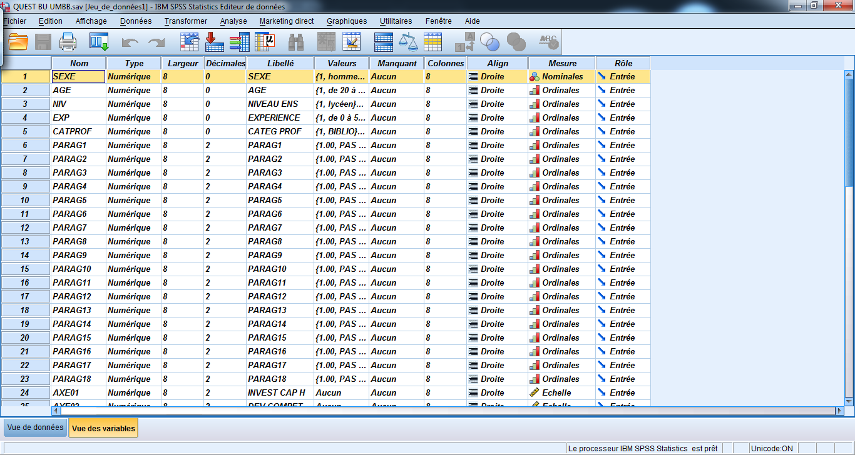

Slide 46
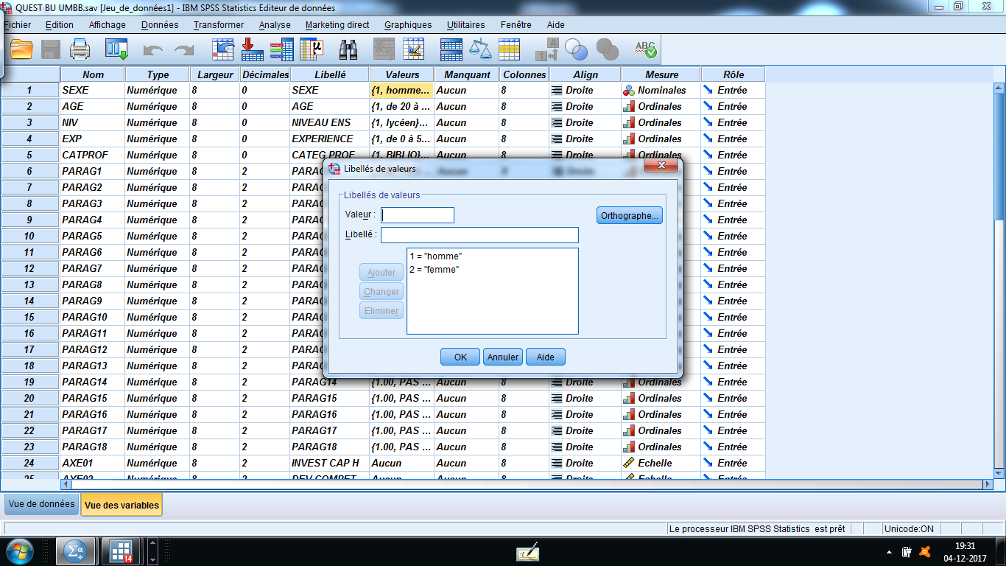

Slide 47
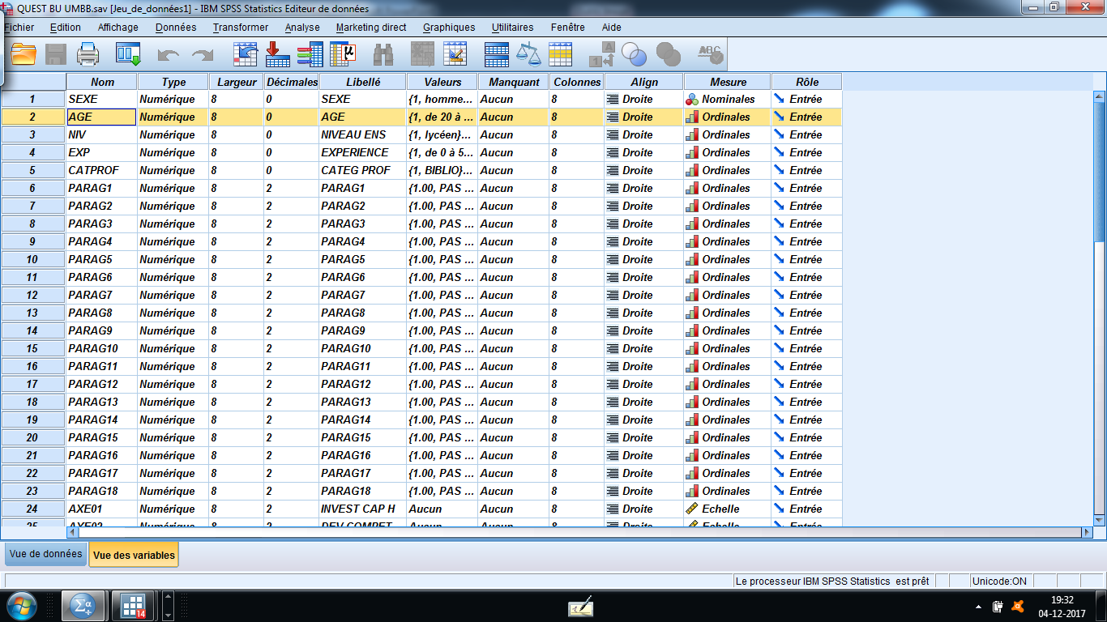

Slide 48
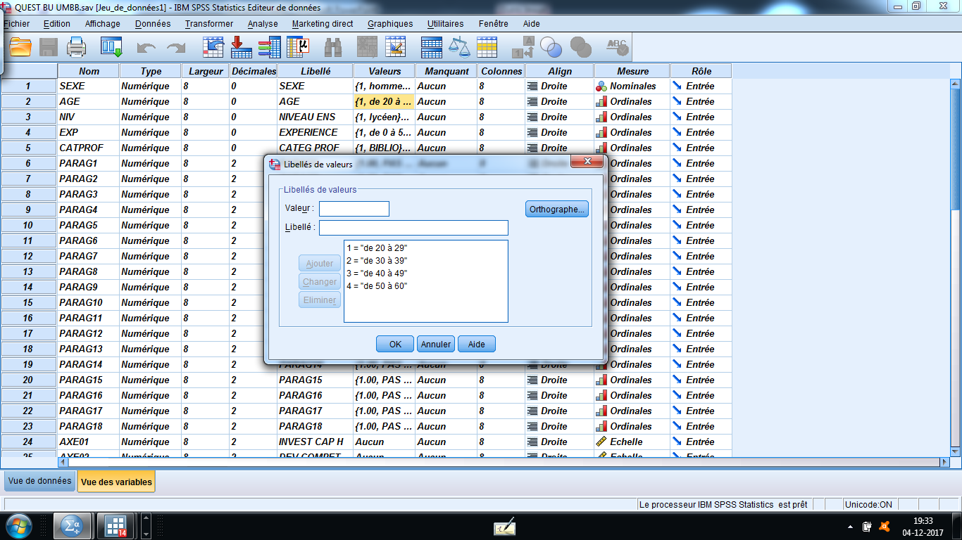

Slide 49
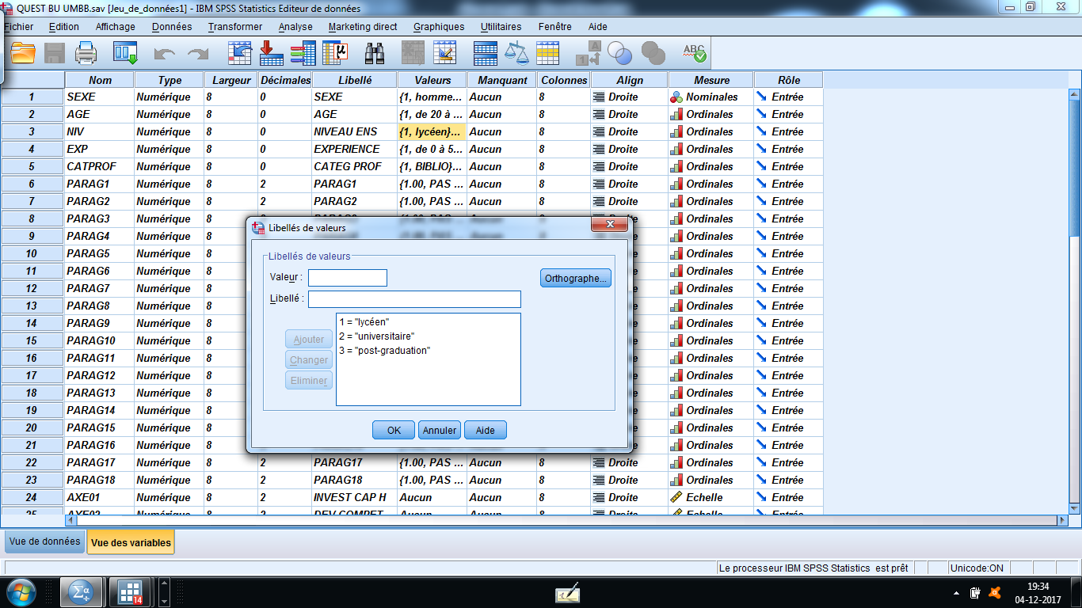

Slide 50
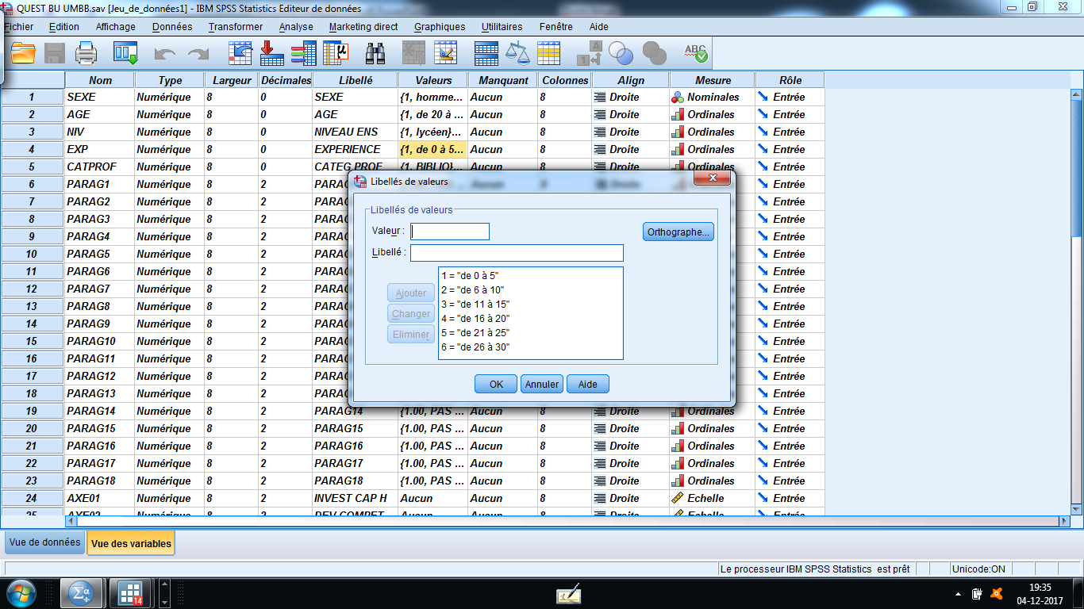

Slide 51
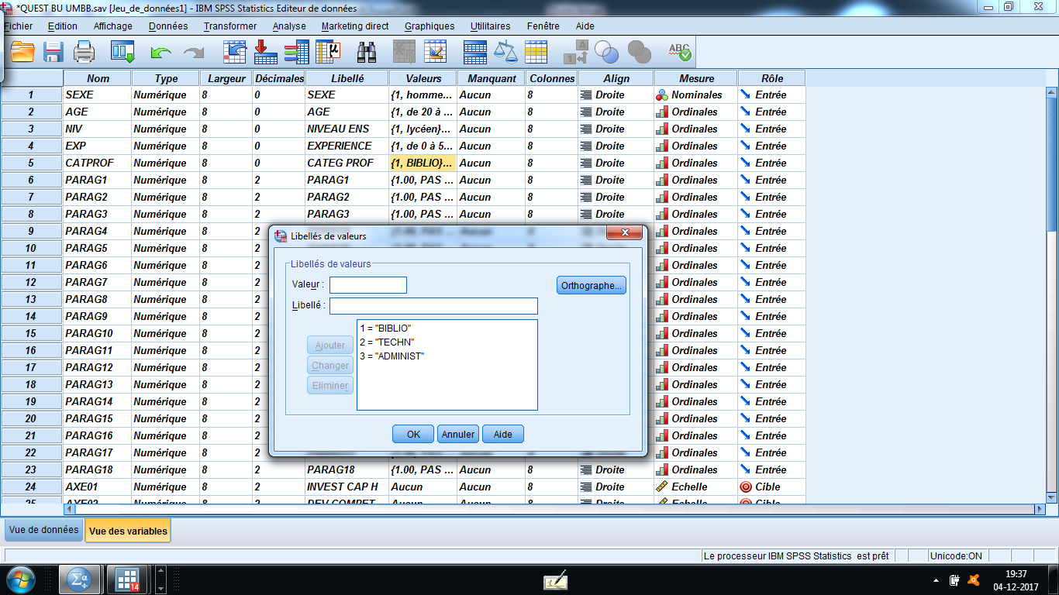

Slide 52
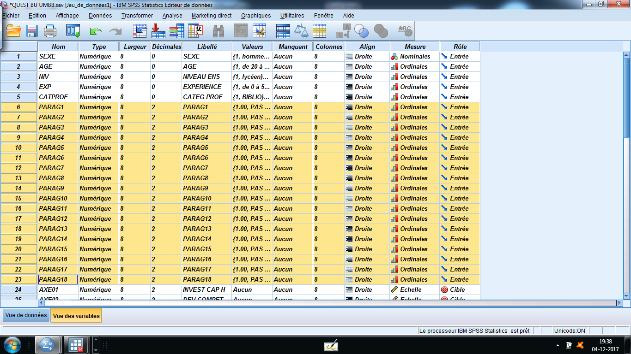

Slide 53
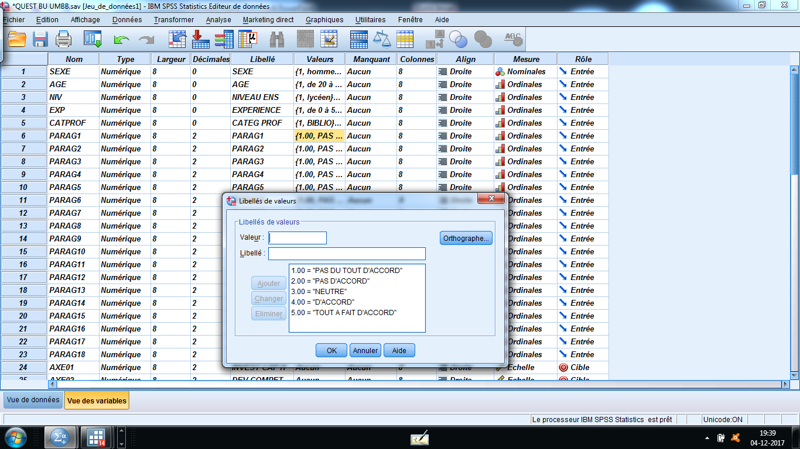

Slide 54
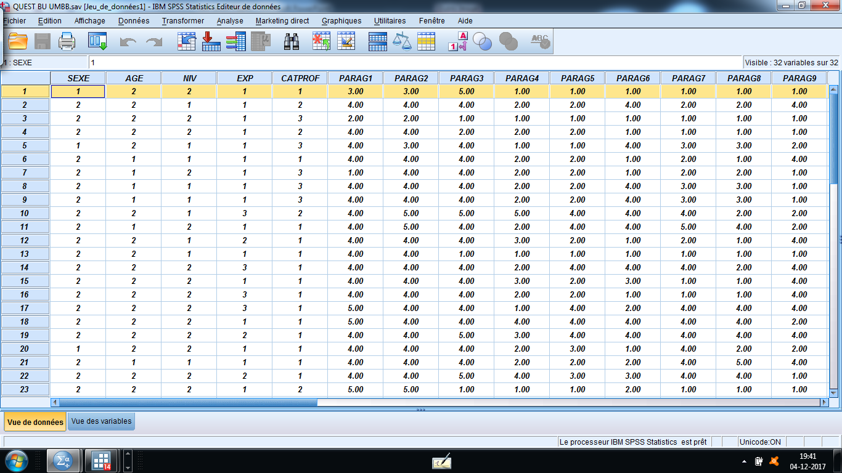

Slide 55
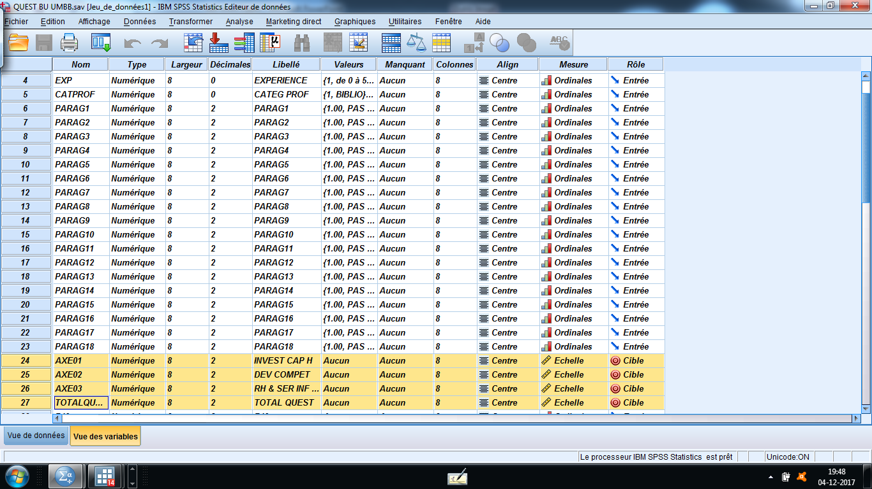

Slide 56
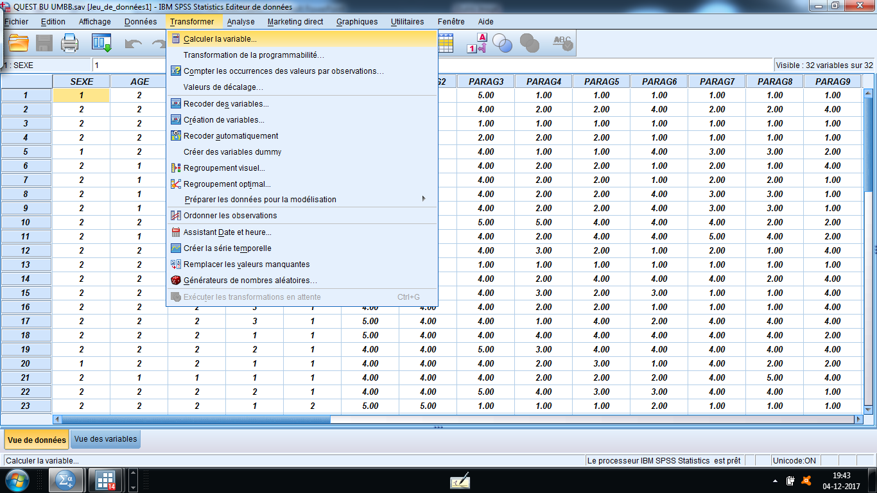

Slide 57
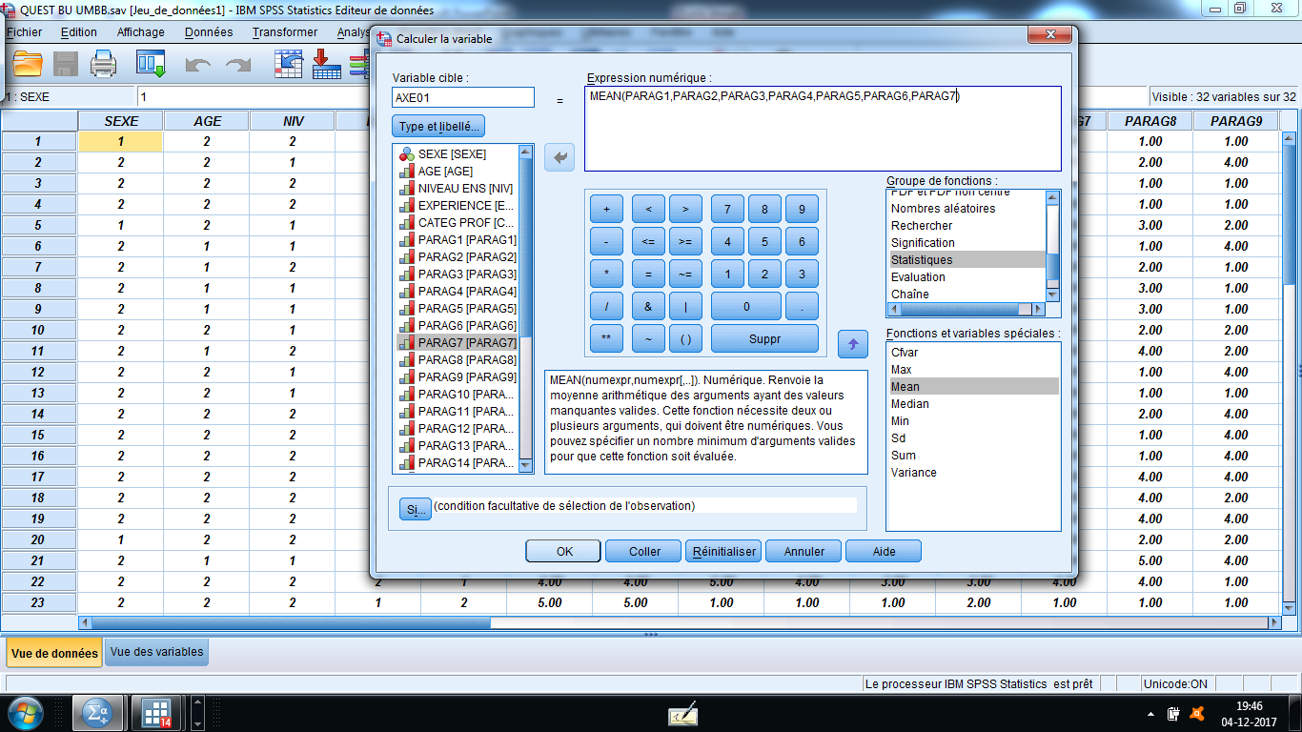

Slide 58
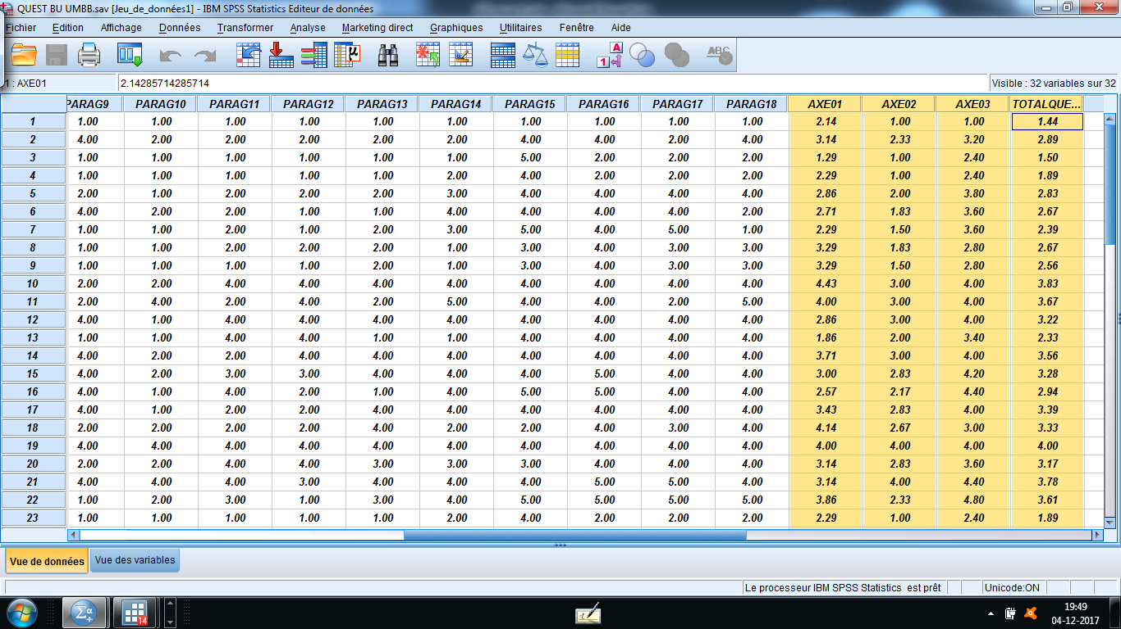

Slide 59
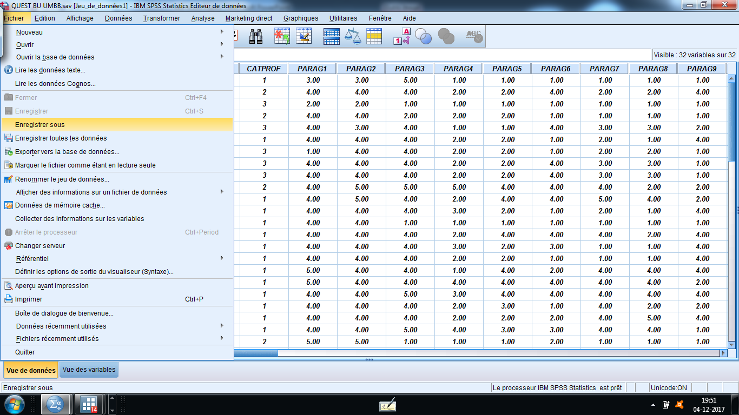

Slide 60
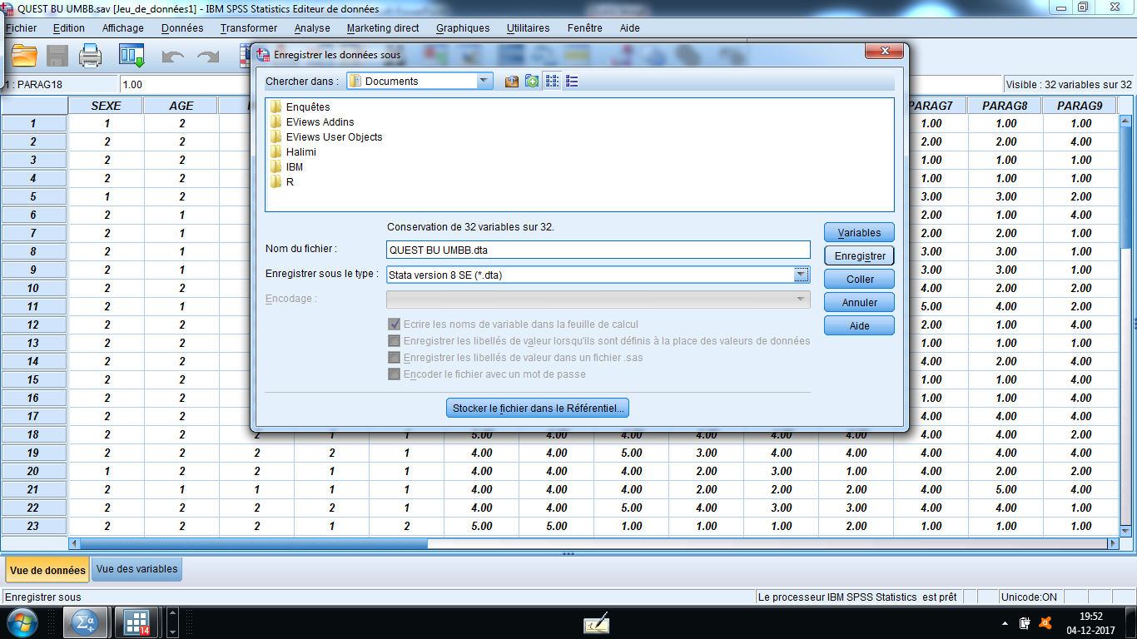

Slide 61
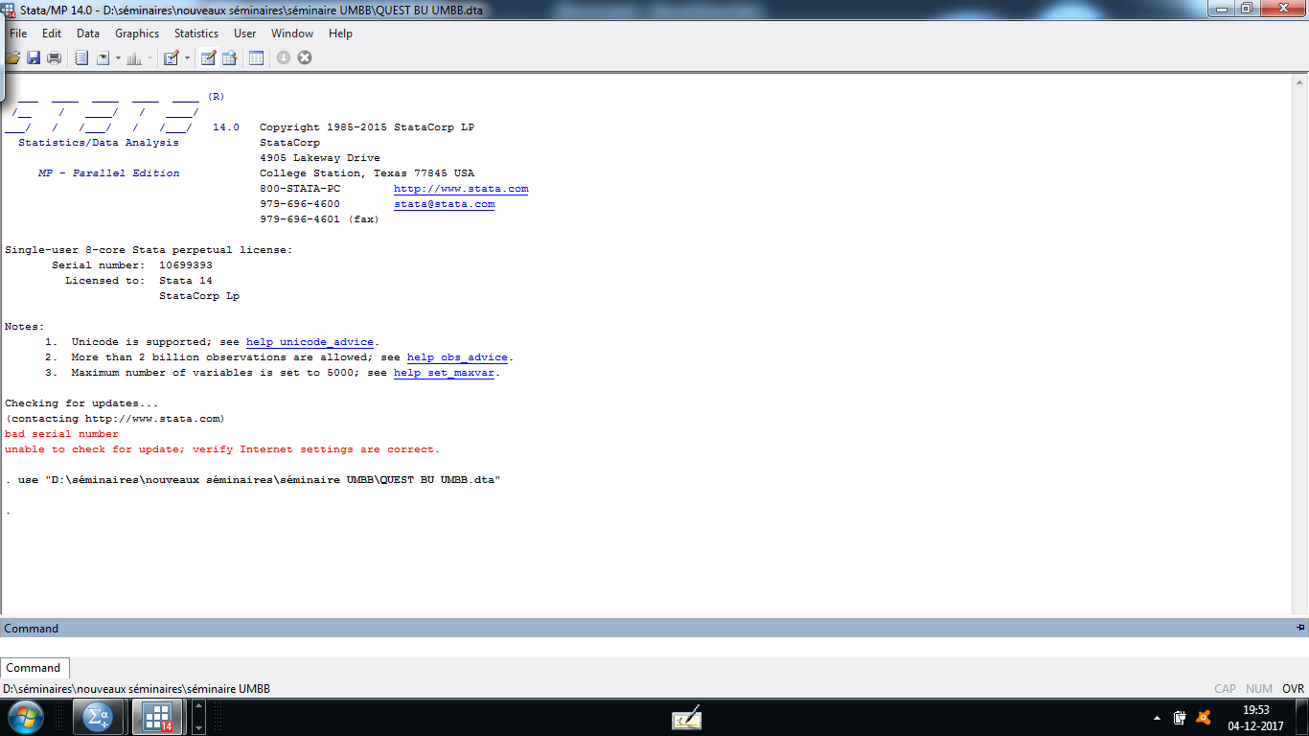

Slide 62
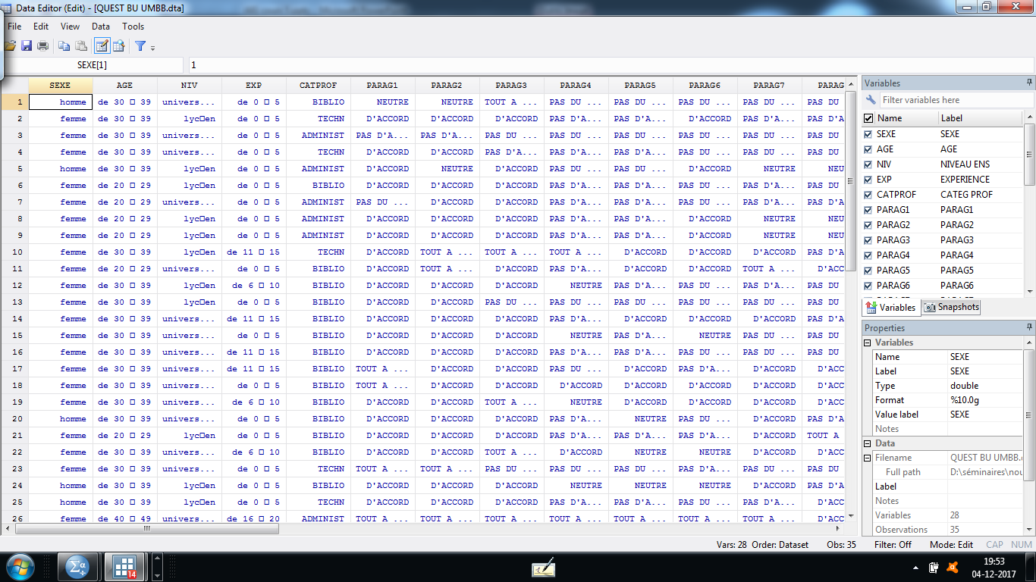

Slide 63
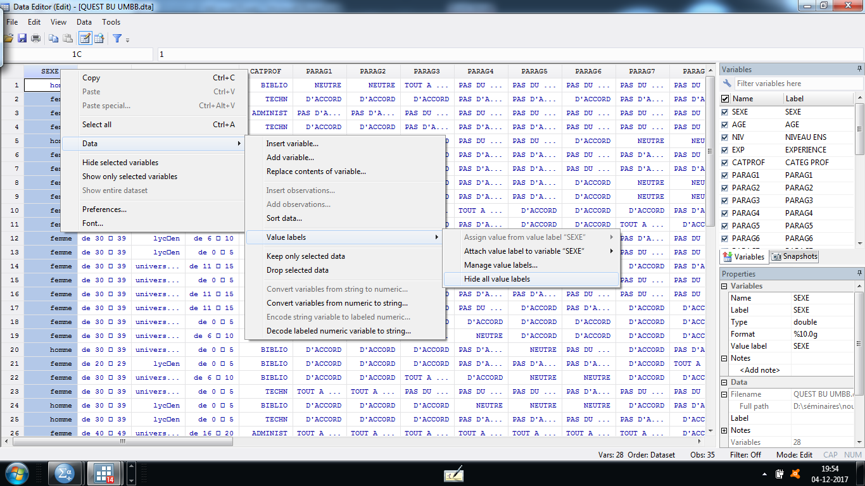

Slide 64
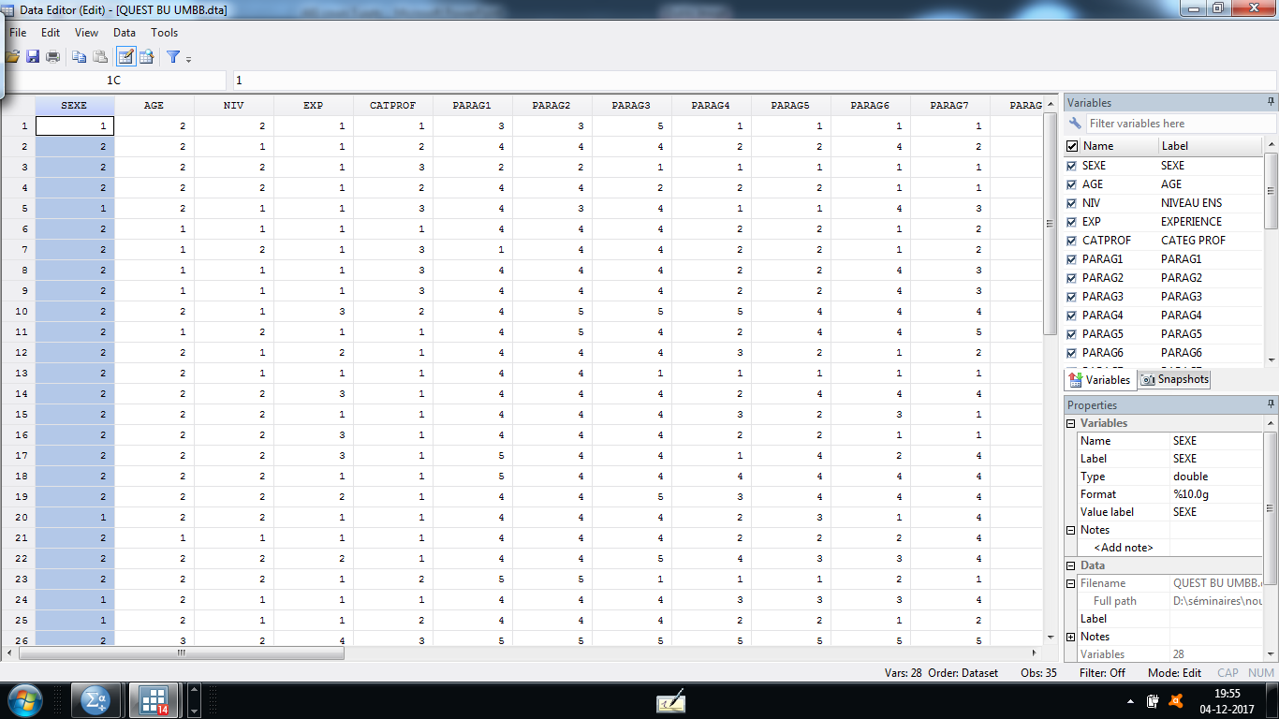

Slide 65
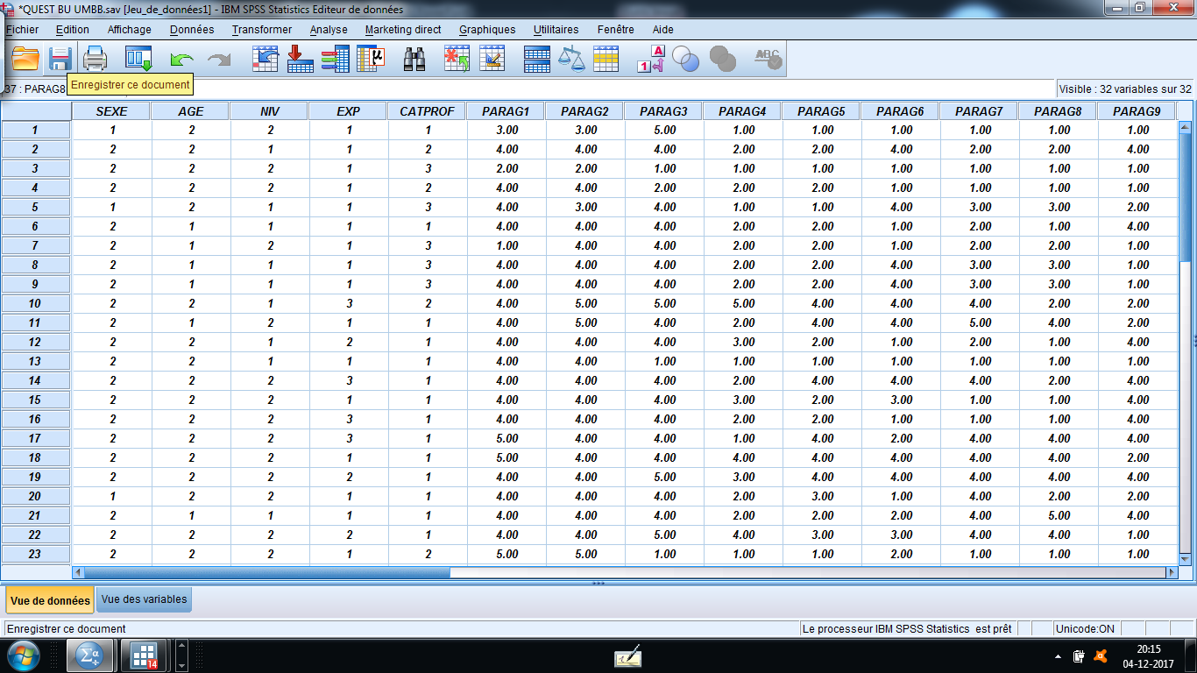

Slide 66
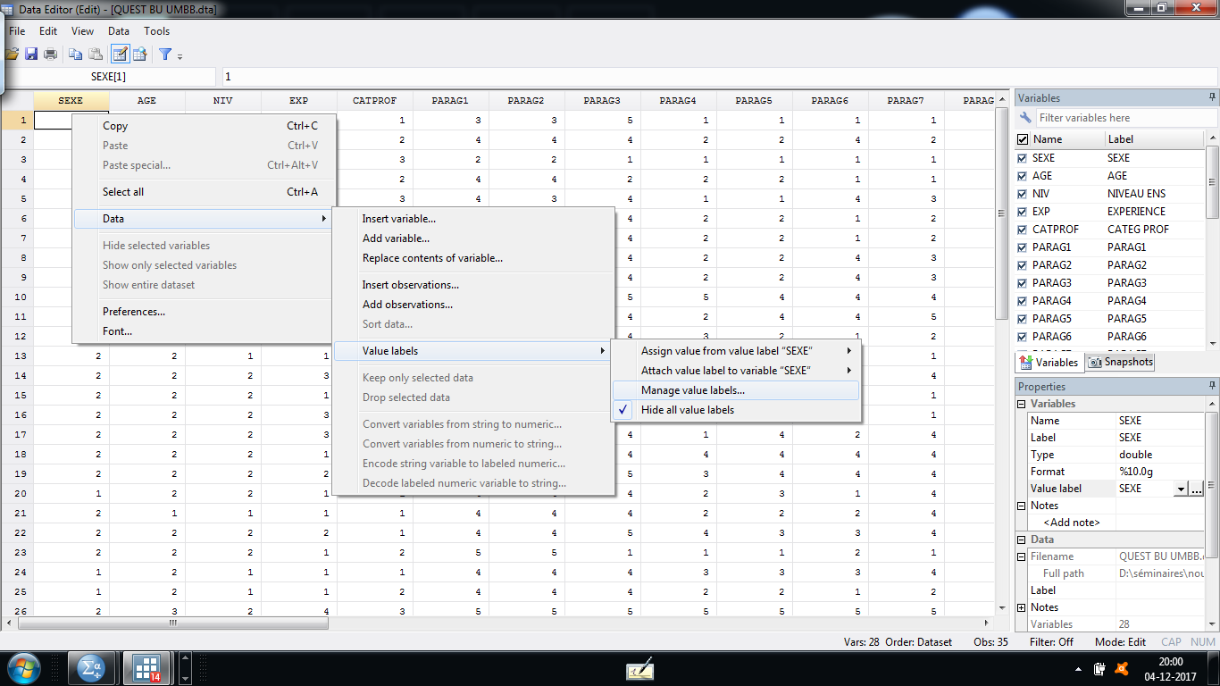

Slide 67
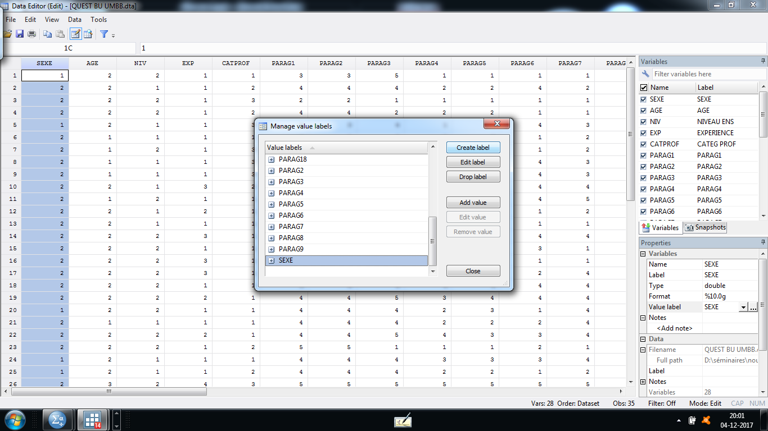

Slide 68
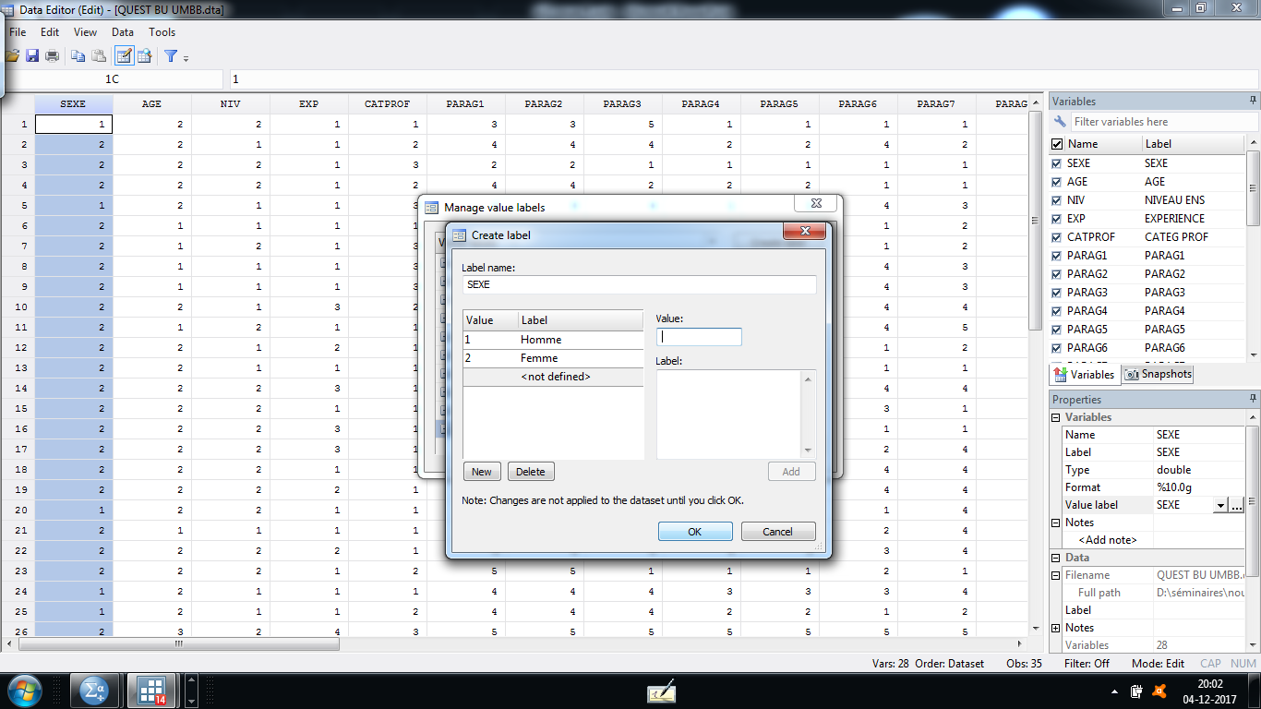

Slide 70
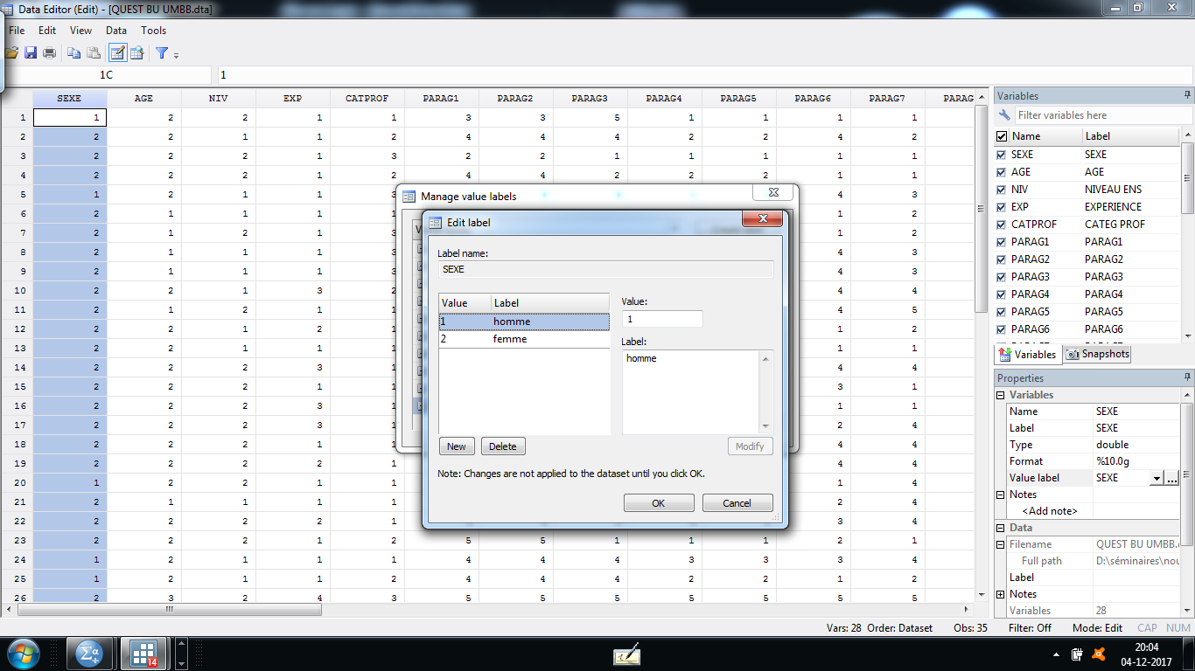

Slide 71
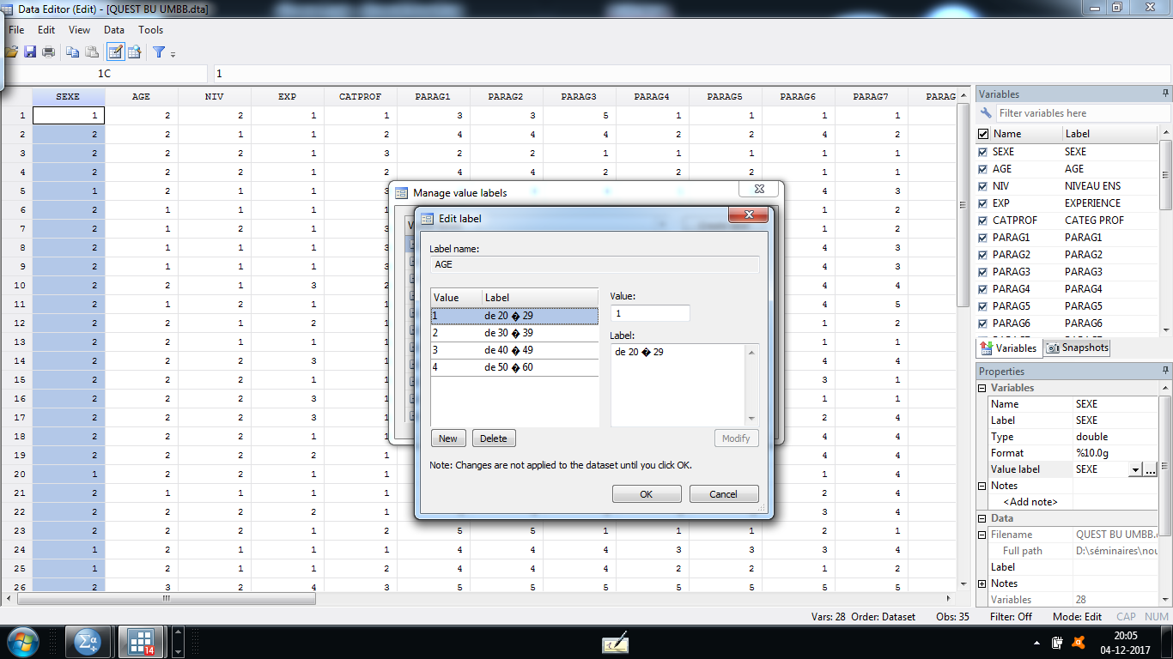

Slide 72
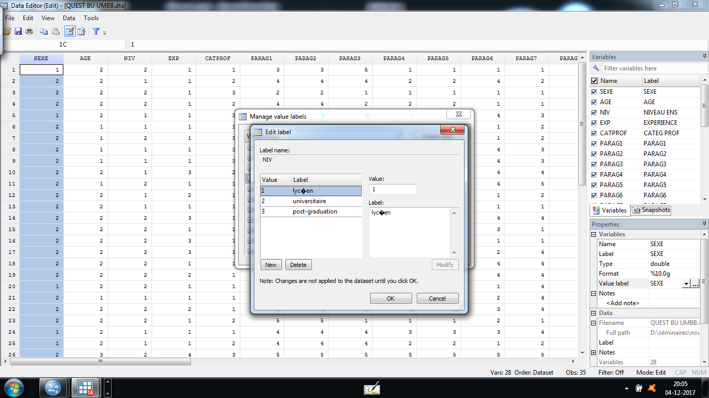

Slide 73
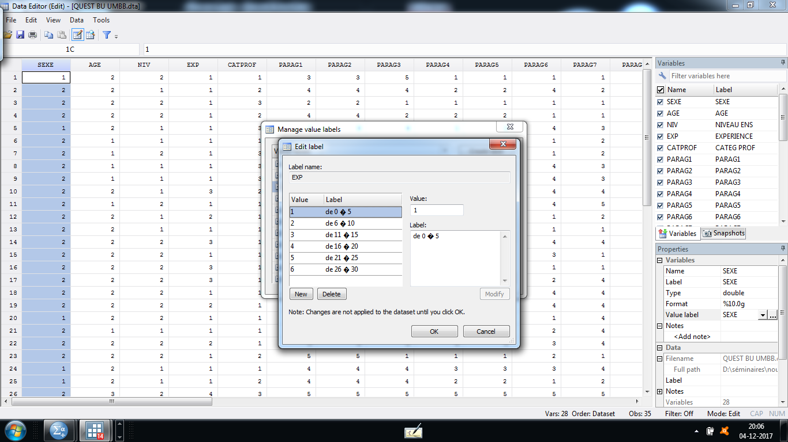

Slide 76
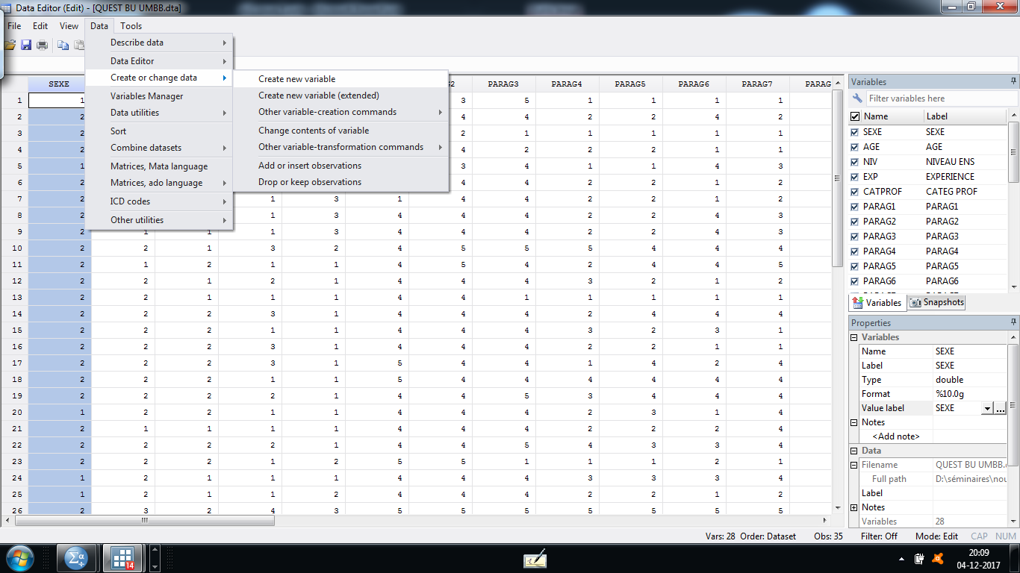

Slide 77
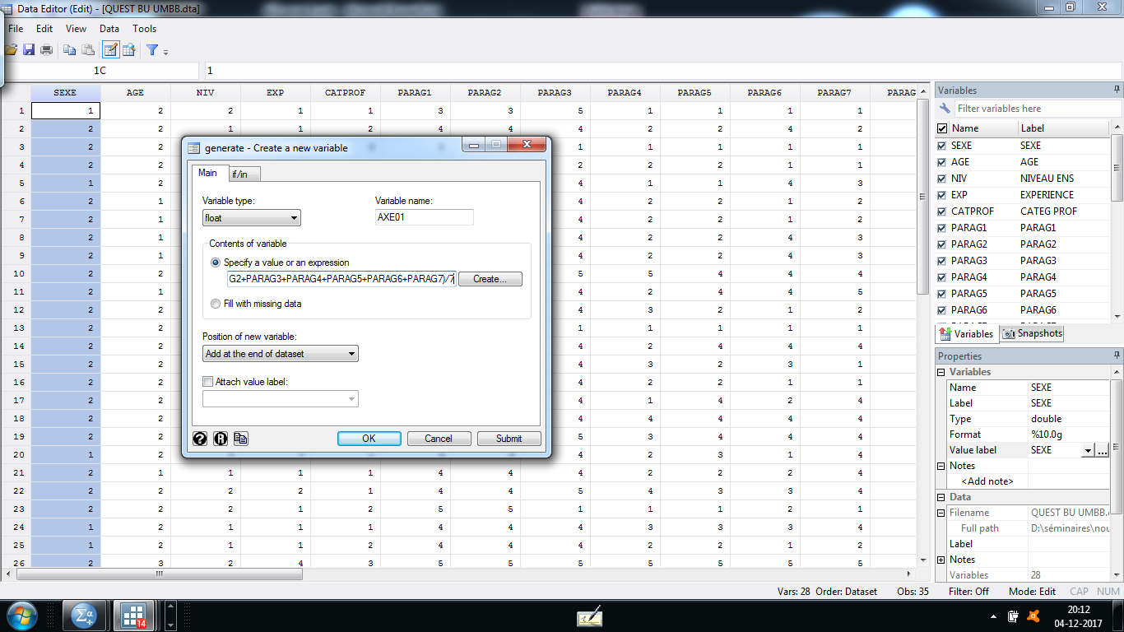

Slide 78
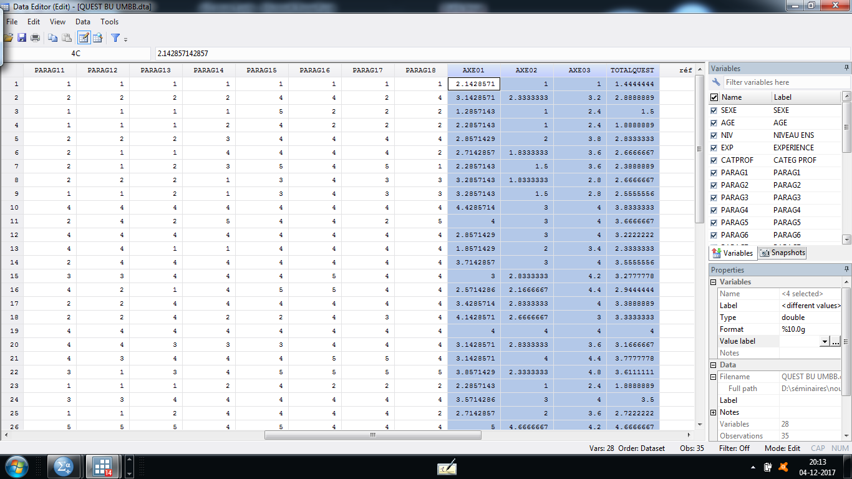

Slide 79
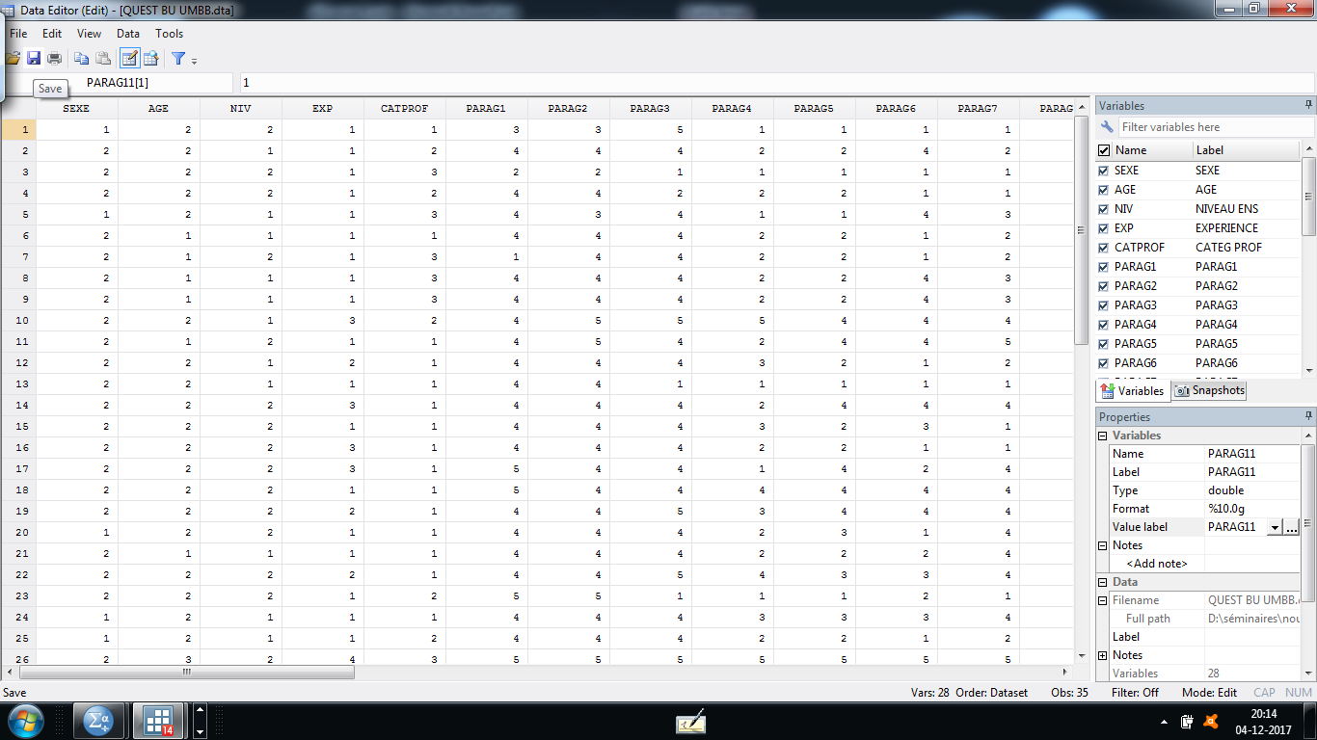

Slide 80
اختبار الاتساق الداخلي باستخدام SPSS وSTATA
اختبار الاتساق الداخلي (Cohérence Interne) لفقرات الاستبيان مع محاورها، وهذا بالاعتماد على معامل الارتباط بيرسون r de Pearson لكل فقرة مع المحور الخاص بها.
- في برنامج SPSS عن طريق الأمر Analyse نختار الأمر الفرعي Corrélation ومنه الارتباط الثنائي Bivariée في نافذته نتأكد من أن معامل الارتباط المؤشر هو بيرسون (معامل الارتباط المعلمي الخاص بالمتغيرات القياسية (الكمية))، لأنه معاملي الارتباط الآخرين (كاندال وسبيرمان) غير معلميين يتعلقان بالمتغيرات الترتيبية أو القياسية التي لا تتبع التوزيع الطبيعي، ومنه نحسب مصفوفة ارتباط الفقرات السبع مع المحور الأول، ونتبع نفس الطريقة للمحورين الآخرين، ولابد أن يكون الارتباط موجب دال إحصائيا (القيمة الاحتمالية لمعامل الارتباط أقل من 0.05)، وكل فقرة لا تحقق ذلك لابد من حذفها أو إعادة صياغتها.

Slide 81
اختبار الاتساق الداخلي باستخدام SPSS وSTATA
- في برنامج STATA نختار الأمر Statistics ومنه الأمر الفرعي الأول Summaries, tables, and tests ومنه نختار الخيار Summary and Descriptive Statistics ومنه نختار المقياس Pairewise Correlation أي الارتباط الثنائي باللغة الإنجليزية، في النافذة نؤشر على الفقرات السبع مع المحور الأول مع التأشير على الخيارات المعطاة وتحديد مجال الثقة 5%، فتنتج لنا مصفوفة الارتباط بين الفقرات السبع ومحورها الأول، وهي الطريقة التي تتبع أيضا بالنسبة للمحورين الآخرين، ولابد أن يكون الارتباط موجب دال إحصائيا (القيمة الاحتمالية لمعامل الارتباط أقل من 0.05)، وكل فقرة لا تحقق ذلك لابد من حذفها أو إعادة صياغتها.

Slide 82
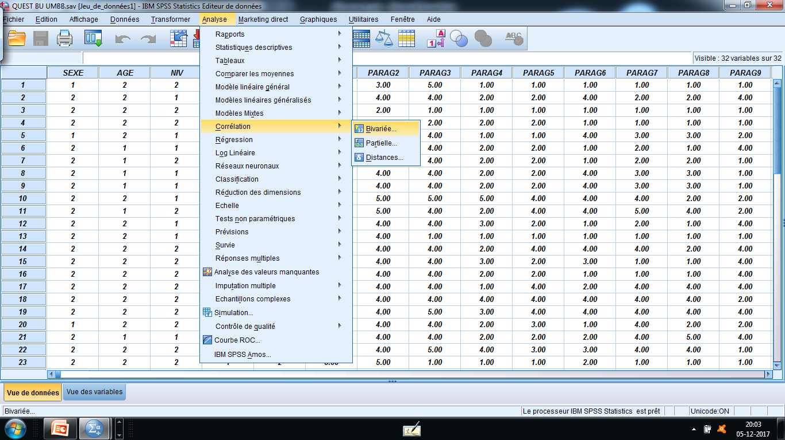

Slide 83
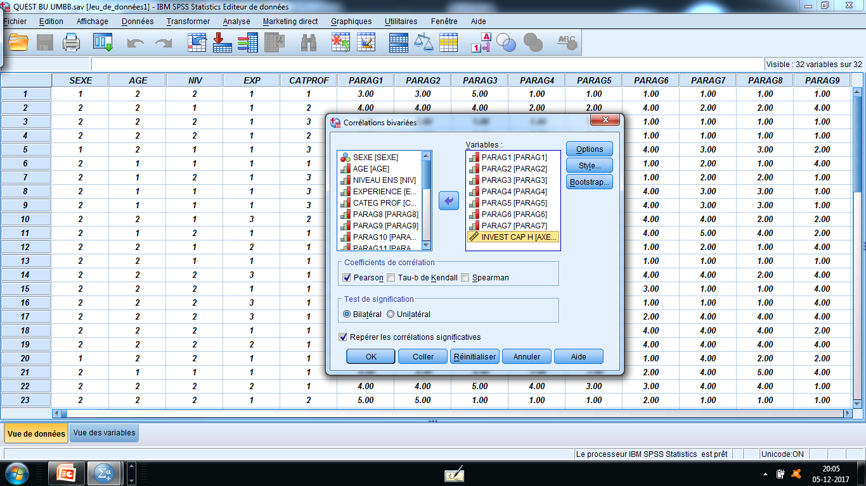

Slide 84
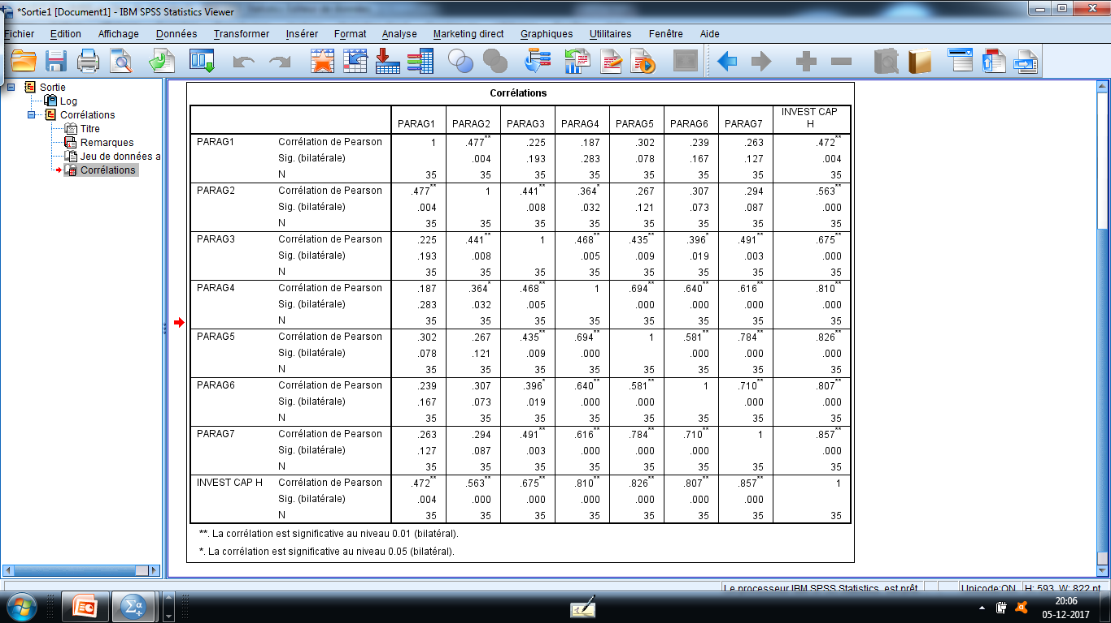

Slide 85
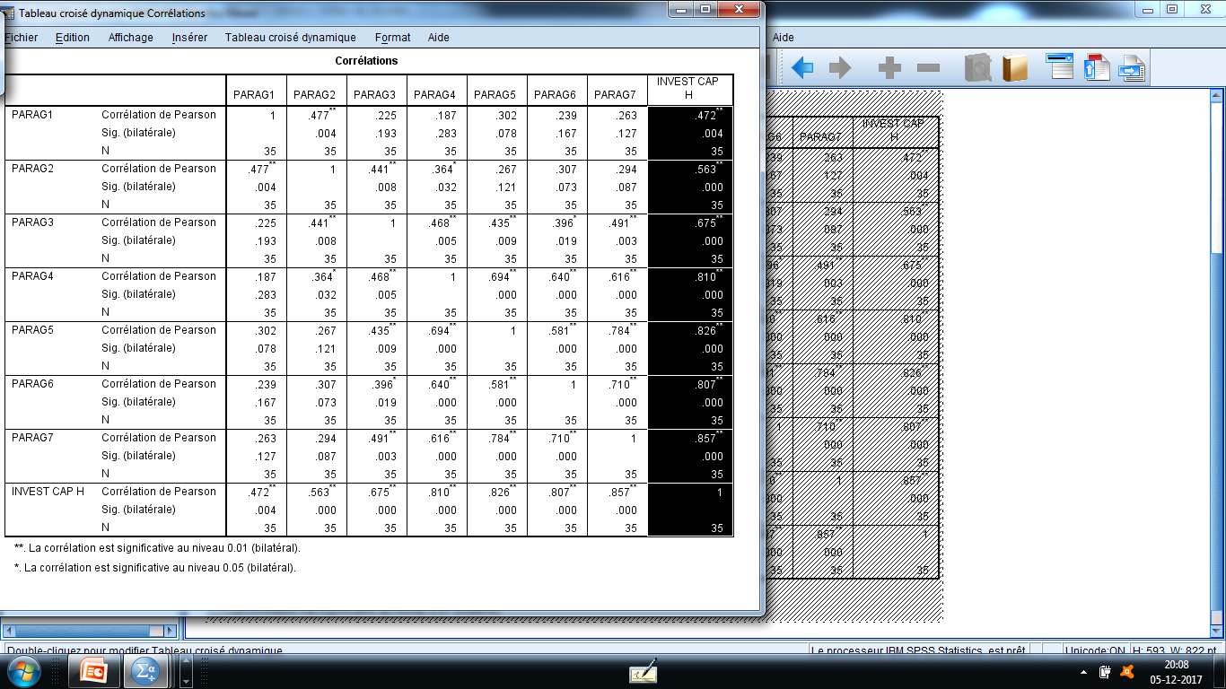

Slide 86
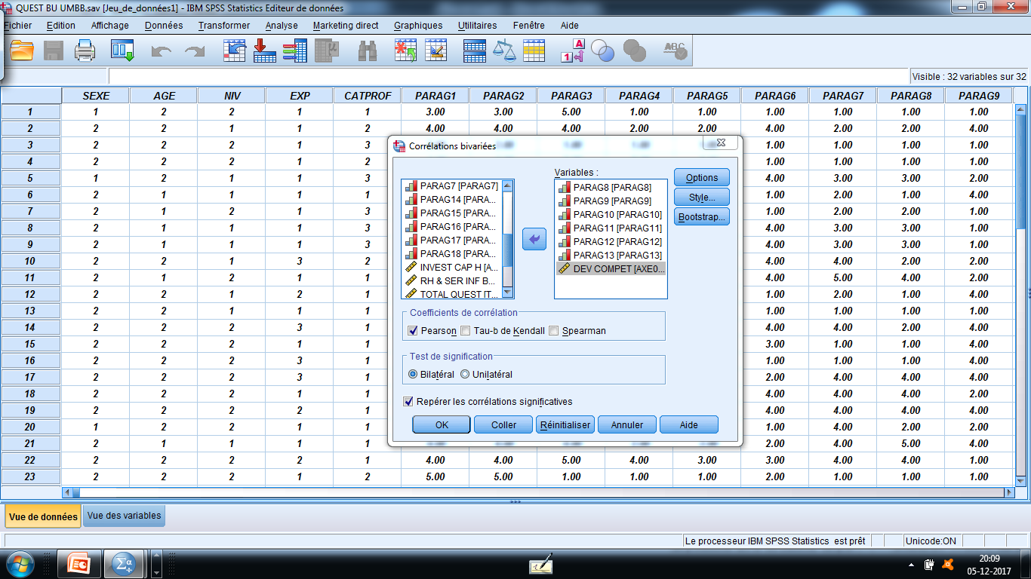

Slide 87
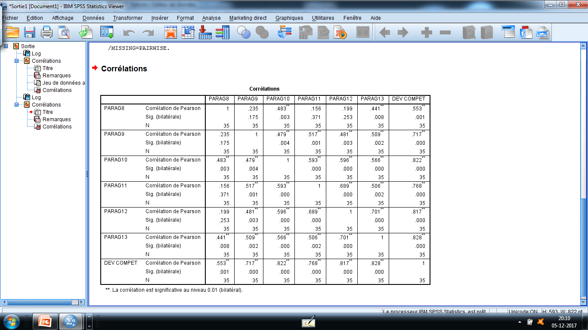

Slide 88
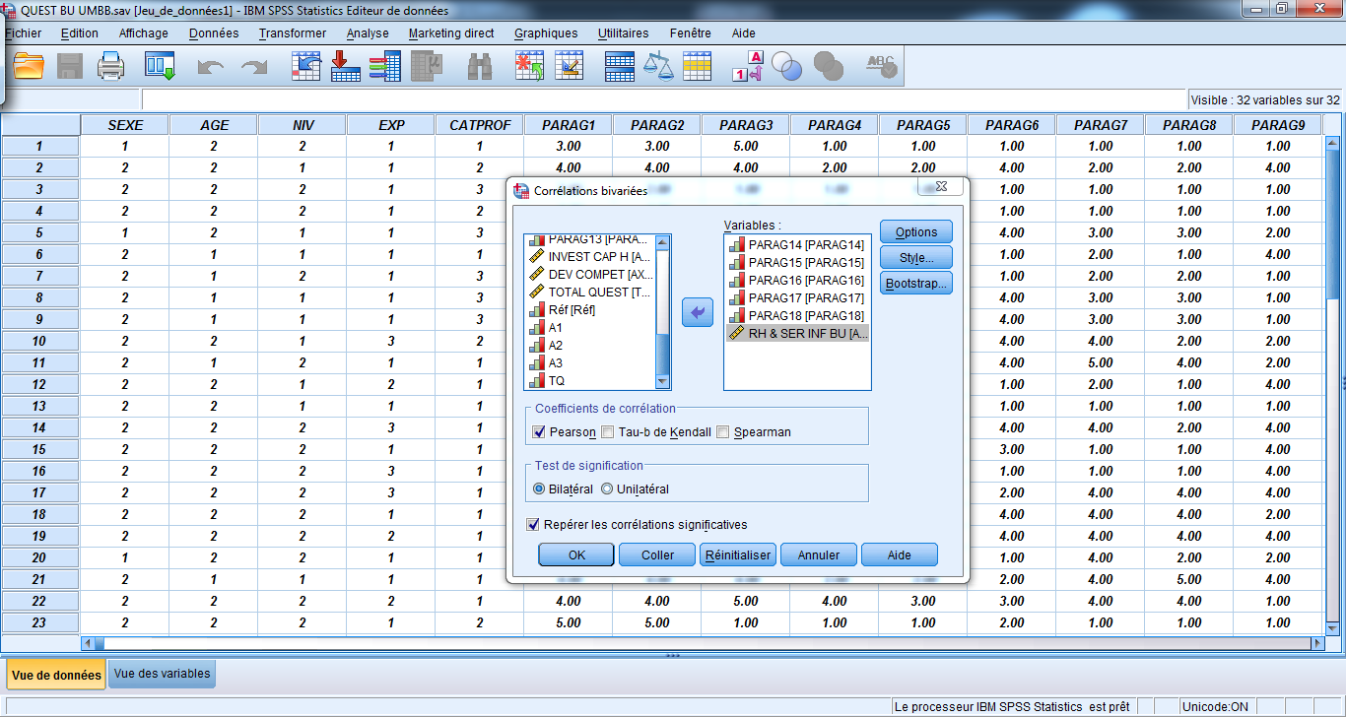

Slide 89
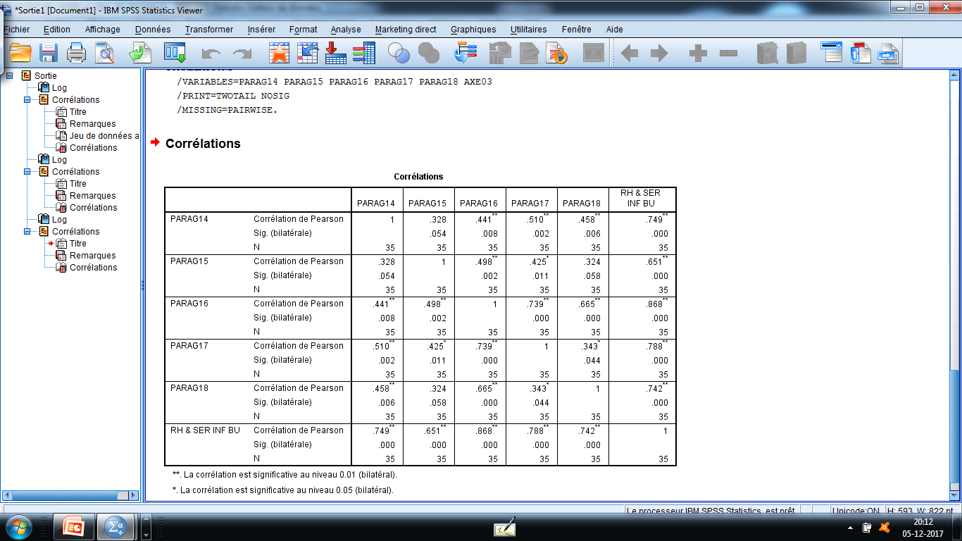

Slide 90
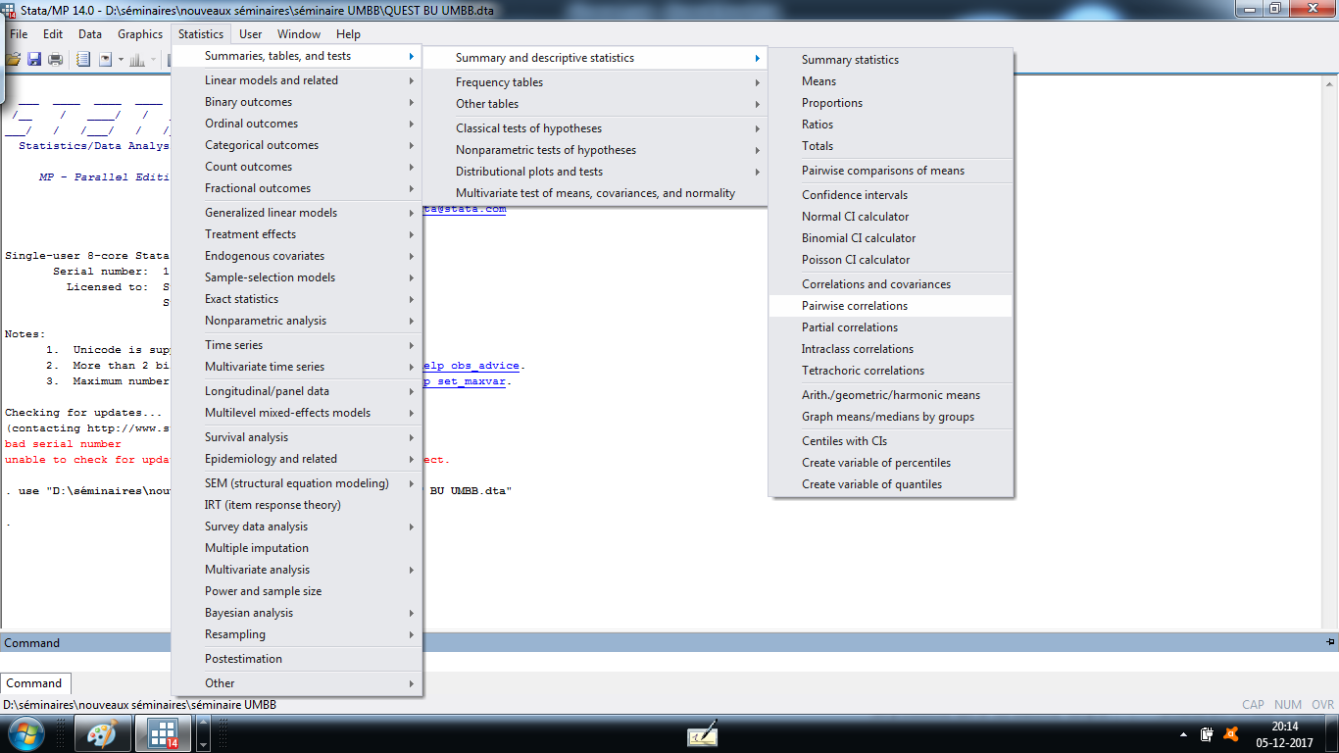

Slide 91
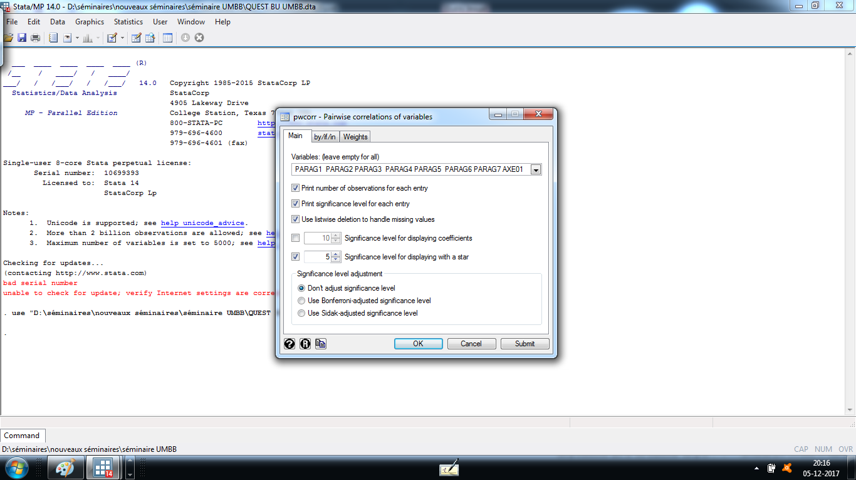

Slide 92
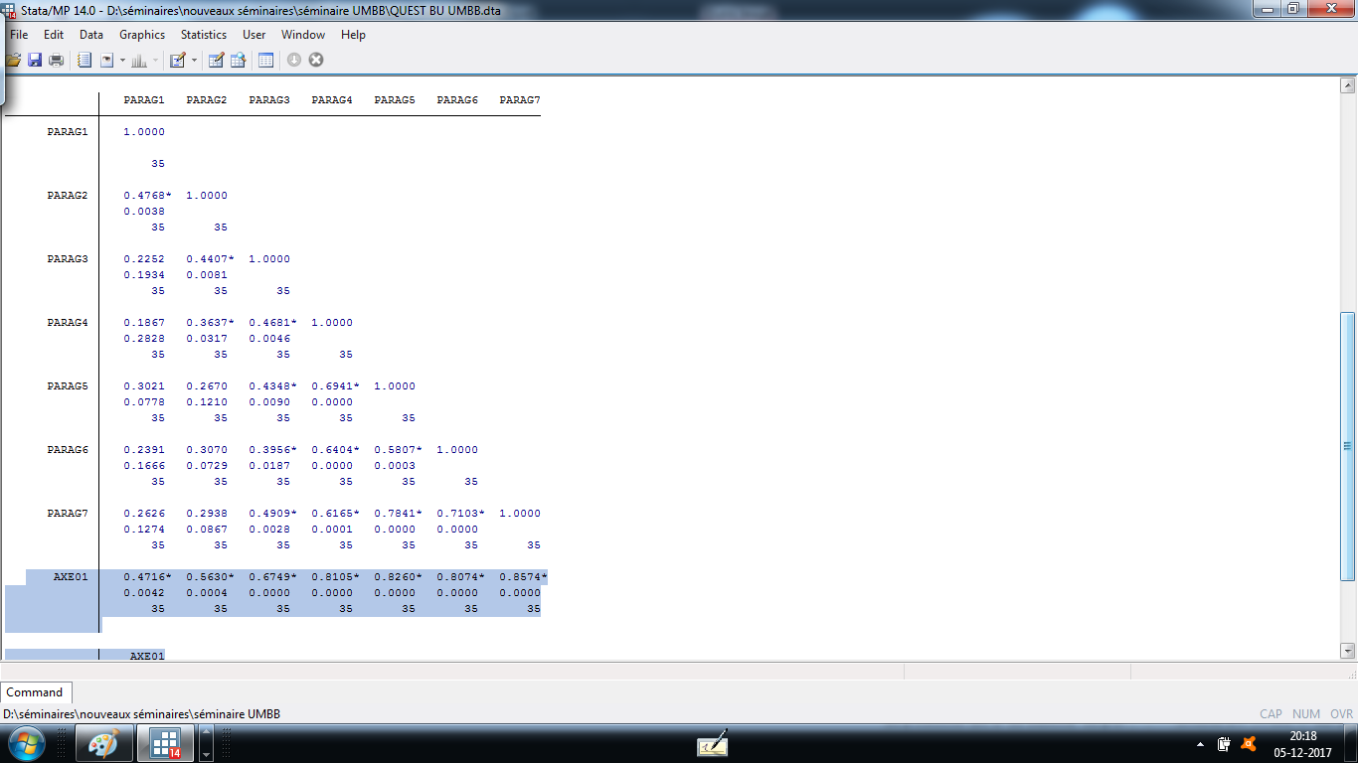

Slide 93
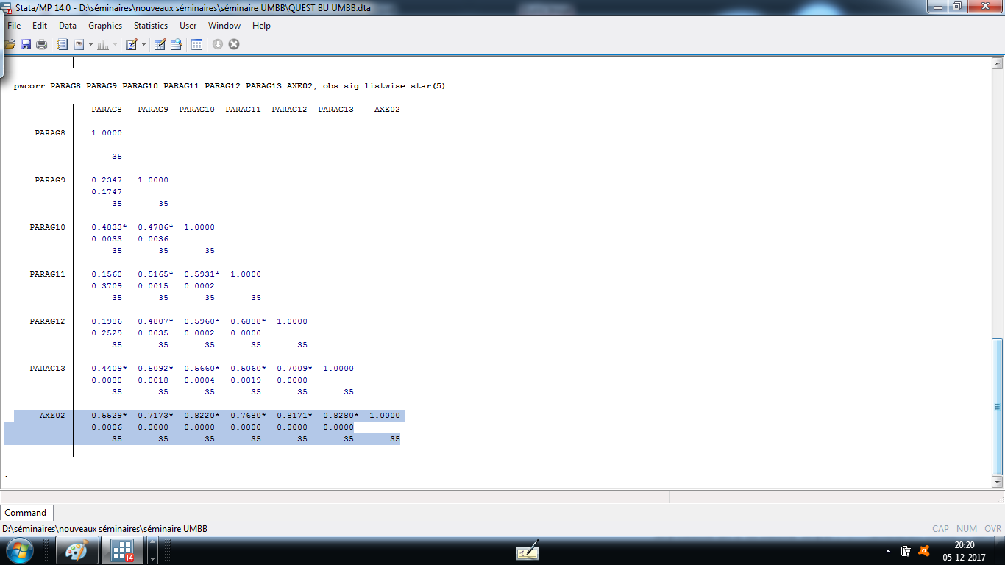

Slide 94
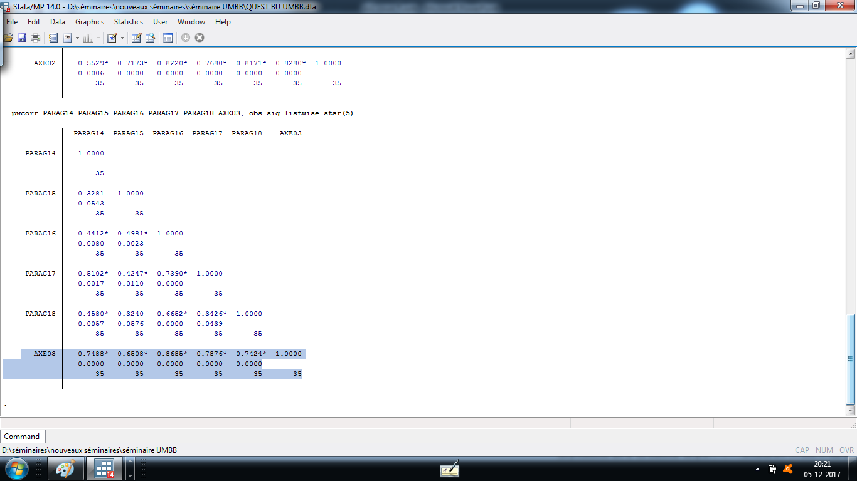

Slide 95
اختبار الاتساق الداخلي باستخدام SPSS وSTATA
- انطلاقا من نتائج معاملات الارتباط بين الفقرات ومحاورها الموضحة في البرنامجين، يتضح أن كل الفقرات مرتبطة بقوة وبصفة طردية مع محاورها، وأن القيمة الاحتمالية لكل معاملات الارتباط أقل من 5%، وهو ما يؤكد على الاتساق الداخلي لفقرات الاستبيان مع محاورها، دون حذف أو إعادة صياغة أي فقرة من الفقرات في أي محور من المحاور الثلاثة.

Slide 96
اختبار الصدق البنائي باستخدام SPSS وSTATA
اختبار الصدق البنائي (Validité Structurelle) لمحاور الاستبيان مع الدرجة الكلية للاستبيان في حالة استبانه المعتمدة على مقاييس رتبية أو قياسية كسلم ليكرت (باستخدام معامل الارتباط بيرسون لكل محور مع الدرجة الكلية للاستبيان).
- في برنامج SPSS عن طريق الأمر Analyse نختار الأمر الفرعي Corrélation ومنه الارتباط الثنائي Bivariée في نافذته نتأكد من أن معامل الارتباط المؤشر هو بيرسون (معامل الارتباط المعلمي الخاص بالمتغيرات القياسية (الكمية))، لأنه معاملي الارتباط الآخرين (كاندال وسبيرمان) غير معلميين يتعلقان بالمتغيرات الترتيبية أو القياسية التي لا تتبع التوزيع الطبيعي، ومنه نحسب مصفوفة ارتباط المحاور الثلاثة مع الدرجة الكلية للاستبانة، ونتبع نفس الطريقة للمحورين الآخرين، ولابد أن يكون الارتباط موجب دال إحصائيا (القيمة الاحتمالية لمعامل الارتباط أقل من 0.05)، وكل محور لا يحقق ذلك لابد من إعادة النظر فيه وفي تناسقه مع المحاور الأخرى وأهميته في الدراسة.

Slide 97
اختبار الصدق البنائي باستخدام SPSS وSTATA
- في برنامج STATA نختار الأمر Statistics ومنه الأمر الفرعي الأول Summaries, tables, and tests ومنه نختار الخيار Summary and Descriptive Statistics ومنه نختار المقياس Pairewise Correlation أي الارتباط الثنائي باللغة الإنجليزية، في النافذة نؤشر على المحاور الثلاثة مع الدرجة الكلية للاستبيان مع التأشير على الخيارات المعطاة وتحديد مجال الثقة 5%، فتنتج لنا مصفوفة الارتباط بين المحاور الثلاث والدرجة الكلية للاستبيان، وهي الطريقة التي تتبع أيضا بالنسبة للمحورين الآخرين، ولابد أن يكون الارتباط موجب دال إحصائيا (القيمة الاحتمالية لمعامل الارتباط أقل من 0.05)، وكل محور لا يحقق ذلك لابد من إعادة النظر فيه وفي تناسقه مع المحاور الأخرى وأهميته في الدراسة.

Slide 98
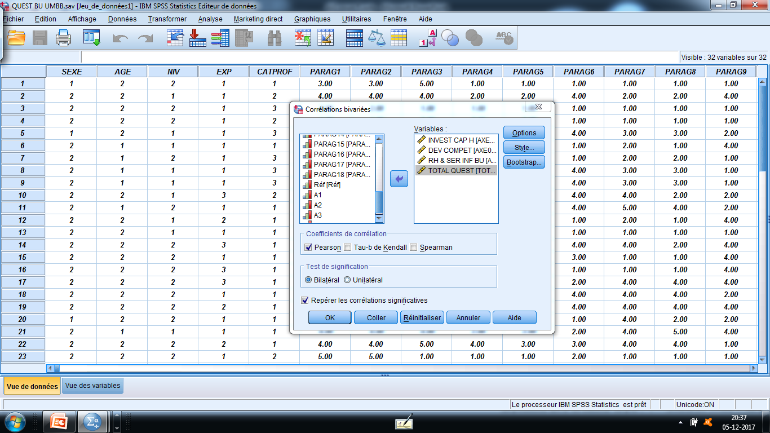

Slide 99
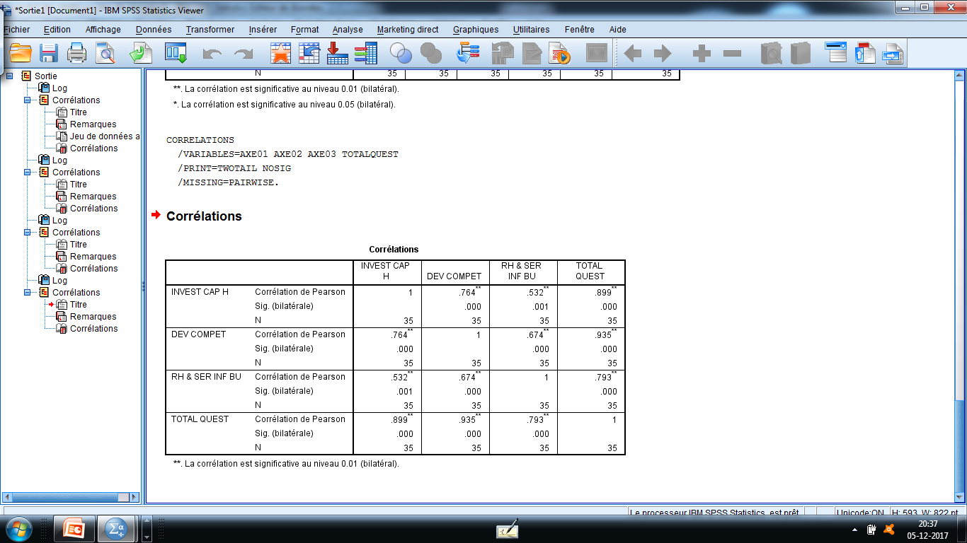

Slide 100
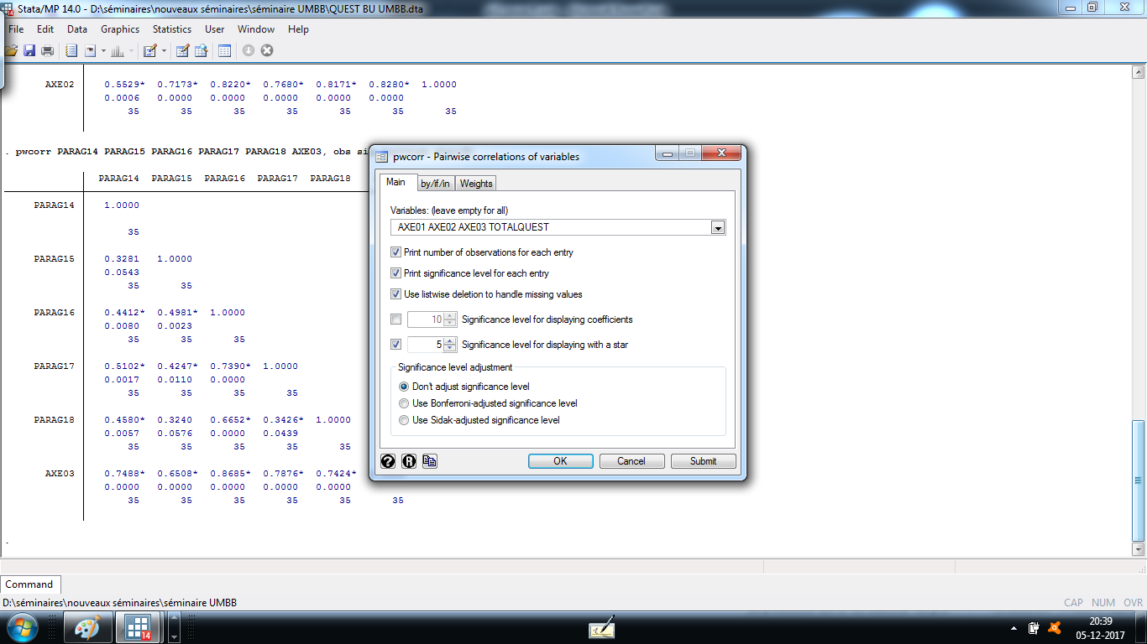

Slide 101
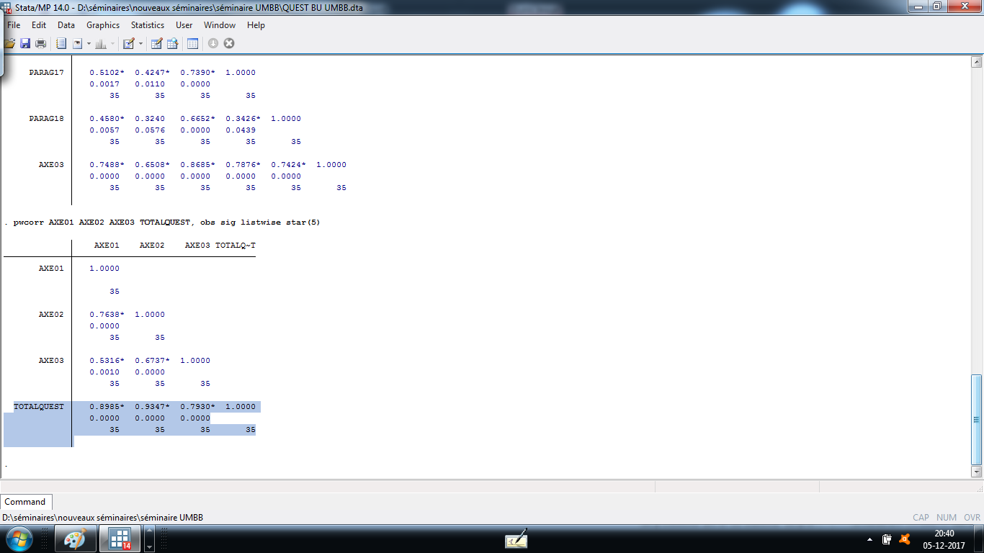

Slide 102
اختبار الصدق البنائي باستخدام SPSS وSTATA
- انطلاقا من نتائج معاملات الارتباط بين المحاور والدرجة الكلية للاستبيان في البرنامجين، يتضح أن كل المحاور مرتبطة بقوة وبصفة طردية مع درجتها الكلية، وأن القيمة الاحتمالية لكل معاملات الارتباط أقل من 5%، وهو ما يؤكد على الصدق البنائي للاستبيان مع محاوره، وأن كل محور من المحاور الثلاثة يمثل متغيرا هاما ومؤثرا في الدراسة ويخدم الهدف من البحث.

Slide 103
اختبار ثبات وصدق الاستبيان باستخدام SPSS وSTATA
اختبار ثبات وصدق الاستبيان (Fiabilité et Validité des items) أي اختبار ثبات فقراته عند تكراره على عينات أخرى من الأفراد، توجد العديد من المقاييس لقياسه أهمها:
معامل ألفا كرونباخ (Coefficient de Alpha CRONBACH) الذي يمثل معامل الثبات وجذره التربيعي معامل الصدق، وهو المقياس الأكثر استعمالا وانتشارا لقياس ثبات محاور وفقرات الاستبيان، ويتم استخراجه من البرنامجين وفق الخطوات الآتية:
في برنامج SPSS عن طريق الأمر Analyse ومنه نختار الأمر الفرعي Echelle فالخيار Analyse de Fiabilité أي تحليل الثبات بالعربية، ونتأكد أن الطريقة المؤشر عليها Modèle هي Alpha de CRONBACH وندخل سبع فقرات الأولى الخاصة بالمحور الأول، والذهاب إلى statistique والتأشير على الخيارات الثلاث في Caractéristiques، فينتج لنا معامل الثبات للمحور الأول، إضافة إلى معامل ارتباط كل فقرة مع الفقرات الأخرى، ومعامل الثبات في حالة حذف كل فقرة من الفقرات، في حين أن معامل الصدق هو الجذر التربيعي لمعامل الثبات، ونتبع الخطوات نفسها بالنسبة للمحور الثاني (فقراته الستة)، والمحور الثالث (فقراته الخمسة)، والاستبيان ككل (الفقرات كلها أي 18 فقرة).

Slide 104
اختبار ثبات وصدق الاستبيان باستخدام SPSS وSTATA
في برنامج STATA عن طريق الأمر Statistics ومنه نختار الأمر الفرعي Multivariate analysis فالخيار Cronbach’s Alpha وندخل سبع فقرات الأولى الخاصة بالمحور الأول، والذهاب إلى Options والتأشير على الخيار الخامس Display Item-test، فينتج لنا معامل الثبات للمحور الأول، إضافة إلى معامل ارتباط كل فقرة مع الفقرات الأخرى، ومعامل الثبات في حالة حذف كل فقرة من الفقرات، في حين أن معامل الصدق هو الجذر التربيعي لمعامل الثبات، ونتبع الخطوات نفسها بالنسبة للمحور الثاني (فقراته الستة)، والمحور الثالث (فقراته الخمسة)، والاستبيان ككل (الفقرات كلها أي 18 فقرة).
يمكن الحكم باستقرار فقرات الاستبيان ومحاوره إذا كان معامل الثبات يتجاوز 60%، ومعامل الصدق يفوق 70%، في حالة ضعفه أي إن كان أقل من 60% لابد من حذف الفقرات المسببة لهذا والتي يمكن معرفتها بالنظر لمعامل الثبات في حالة حذفها فإن ارتفع وأصبح عاليا تحذف وإن لم يتغير أو استقر نبقي على الفقرة.

Slide 115
اختبار ثبات وصدق الاستبيان باستخدام SPSS وSTATA
يتضح من البرنامجين الإحصائيين أن معامل الثبات للمحور الأول يساوي 85,07% وهو عال جدا يفوق 60%، كما أن معامل الصدق (جذره التربيعي) يساوي 92,23% وهو مرتفع جدا يفوق 70%، ما يؤكد على ثبات وصدق فقرات المحور الأول وعدم ضرورة حذف أي منها رغم أنه عندما نحذف الفقرة الأولى يرتفع معامل الثبات إلى 86,11%، في حين ينخفض إن حذفنا الفقرات الأخرى من 2 إلى 7.

Slide 119
اختبار ثبات وصدق الاستبيان باستخدام SPSS وSTATA
يتضح من البرنامجين الإحصائيين أن معامل الثبات للمحور الثاني يساوي 84,58% وهو عال جدا يفوق 60%، كما أن معامل الصدق (جذره التربيعي) يساوي 91,97% وهو مرتفع جدا يفوق 70%، ما يؤكد على ثبات وصدق فقرات المحور الثاني وعدم ضرورة حذف أي منها رغم أنه عندما نحذف الفقرة الأولى منه (الفقرة 8) يرتفع معامل الثبات إلى 86,58%، في حين ينخفض إن حذفنا الفقرات الأخرى من 9 إلى 13.

Slide 123
اختبار ثبات وصدق الاستبيان باستخدام SPSS وSTATA
يتضح من البرنامجين الإحصائيين أن معامل الثبات للمحور الثالث يساوي 81,27% وهو عال جدا يفوق 60%، كما أن معامل الصدق (جذره التربيعي) يساوي 90,15% وهو مرتفع جدا يفوق 70%، ما يؤكد على ثبات وصدق فقرات المحور الثالث وعدم ضرورة حذف أي منها خاصة أنه ينخفض إن حذفنا أي فقرة من فقراته.

Slide 127
اختبار ثبات وصدق الاستبيان باستخدام SPSS وSTATA
يتضح من البرنامجين الإحصائيين أن معامل الثبات للاستبانة ككل يساوي 92,20% وهو عال جدا يفوق 60%، كما أن معامل الصدق (جذره التربيعي) يساوي 96,02% وهو مرتفع جدا يفوق 70%، ما يؤكد على ثبات وصدق فقرات الاستبيان ككل وعدم ضرورة حذف أي منها رغم أنه يرتفع ارتفاعا طفيفا جدا إن حذفنا الفقرة رقم 15 إلى 92,49%، في حين أنه ينخفض إن حذفنا أي فقرة من الفقرات السبع عشر الأخرى.

Slide 128
اختبار ثبات وصدق الاستبيان باستخدام SPSS وSTATA
طريقة التجزئة النصفية (Half-Split) التي تعتمد على تقسيم أسئلة كل محور إلى فردية وزوجية وحساب معامل الارتباط بيرسون (r de Pearson) بينها ثم تصحيحه بمعادلة سبيرمان براون (Spearman Brown) لإيجاد معامل الارتباط المعدل، وهو أقل استعمالا من معامل ألفا كرونباخ ويعتمد عليه أيضا، ويتم استخراجه من برنامج SPSS وفق الخطوات الآتية:
من الأمر Analyse نختار الأمر الفرعي Echelle فالخيار Analyse de Fiabilité أي تحليل الثبات بالعربية، ونتأكد أن الطريقة المؤشر عليها Modèle هي Bipartition أي التجزئة النصفية بالعربية، وندخل سبع فقرات الأولى الخاصة بالمحور الأول، والذهاب إلى statistique والتأشير على الخيارات الثلاث في Caractéristiques، فينتج لنا جدول يوضح معامل ألفا كرونباخ للأربع فقرات الفردية (1،3،5،7) ومعامل ألفا كرونباخ للثلاث فقرات الزوجية (2،4،6)، ومعامل الارتباط بيرسون بين النصفين، ومعامل الارتباط المصحح سبيرمان براون بين النصفين في حالة تساوي النصفين وعدم تساوي النصفين (بالنسبة للمحور الأول غير متساويين أحدهما فيه 4 فقرات والآخر 3 فقرات)، ومعامل الارتباط المصحح جيتمان (Guttman).

Slide 129
اختبار ثبات وصدق الاستبيان باستخدام SPSS وSTATA
- لدينا 3 حالات ممكنة:
إذا كان معامل ألفا كرونابخ للنصفين (القسمين) متقارب والنصفين متساويين نعتمد على نتيجة معامل الارتباط سبيرمان براون للأطوال المتساوية؛
إذا كان معامل ألفا كرونابخ للنصفين (القسمين) متقارب والنصفين غير متساويين نعتمد على نتيجة معامل الارتباط سبيرمان براون للأطوال غير المتساوية؛
إذا كان كرونابخ للنصفين (القسمين) متباعد نعتمد على نتيجة معامل الارتباط جيتمان؛
نحكم بثبات فقرات الاستبيان إذا كان معامل الارتباط المعتمد أكبر من أو يساوي 70%.

Slide 132
اختبار ثبات وصدق الاستبيان باستخدام SPSS وSTATA
- بالنسبة للمحور الأول، يتضح من الجدول أن معامل ألفا كرونباخ للنصفين متباعد، للنصف الأول يساوي 67% وللنصف الثاني 86%، وهو ما يفضي بنا إلى اختيار معامل الارتباط جيتمان الذي يساوي 79,9%، وهو ما يدل على ثبات فقرات المحور الأول.

Slide 134
اختبار ثبات وصدق الاستبيان باستخدام SPSS وSTATA
- بالنسبة للمحور الثاني، يتضح من الجدول أن معامل ألفا كرونباخ للنصفين متباعد، للنصف الأول يساوي 66% وللنصف الثاني 83%، وهو ما يفضي بنا إلى اختيار معامل الارتباط جيتمان الذي يساوي 79,9%، وهو ما يدل على ثبات فقرات المحور الثاني.

Slide 136
اختبار ثبات وصدق الاستبيان باستخدام SPSS وSTATA
- بالنسبة للمحور الثالث، يتضح من الجدول أن معامل ألفا كرونباخ للنصفين متباعد، للنصف الأول يساوي 67% وللنصف الثاني 50%، وهو ما يفضي بنا إلى اختيار معامل الارتباط جيتمان الذي يساوي 86,6%، وهو ما يدل على ثبات فقرات المحور الثالث.

Slide 138
اختبار ثبات وصدق الاستبيان باستخدام SPSS وSTATA
- بالنسبة لمجمل الاستبيان، يتضح من الجدول أن معامل ألفا كرونباخ للنصفين متقارب، للنصف الأول يساوي 86% وللنصف الثاني 88%، كما أن كلا من النصفين مكون من 9 فقرات أي متساويين، وهو ما يفضي بنا إلى اختيار معامل الارتباط سبيرمان براون للأطوال المتساوية الذي يساوي 84,1%، وهو ما يدل على ثبات فقرات الاستبيان ككل.

